Slide 1
La conjecture de Riemann
Vérification et applications

Slide 2
Plan:
(I) La fonction zêta
Extensions
(II) La conjecture de Riemann
Enoncé
(III) Applications
Dans la théorie des nombres
Etude et Visualisation
Les zéros
vérifications
En mécanique quantique
Introduction générale
Conclusion
Notes:
Le premier probléme : savoir c’est quoi zeta pour comprendre le reste

Slide 3
Introduction générale
conjecture formulée en 1859 par le mathématicien allemand Bernhard Riemann.
Sa démonstration améliorerait la connaissance de la répartition des nombres premiers.
Elle est l'un des fameux problèmes de Hilbert (23)
L'un des problèmes du prix du millénaire (7) (prix d'un million en cas de résolution)
L’un des problèmes de Smale (18)
Encore irrésolu
On voit bien donc l’importance de ce problème
On se propose donc de découvrir la difficulté derrière cet énigme
Notes:
Poid de la conjecture de riemann en math
Ma curiosité de savoir de quoi elle s’agit
Mot clés de thème
Mentionner au fur et à mesure les liens avec le theme

Slide 4
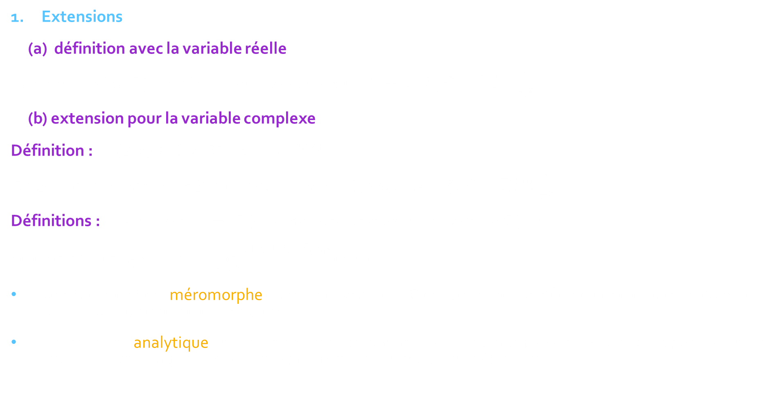
La Fonction Zêta
Extensions
(a) définition avec la variable réelle
La fonction zêta (ζ ) est définie comme suit $∀ x∈ \left]1,+∞\right[,ζ\left(x\right)=\sum_{n=1}^{+∞}{\frac{1}{n^{x}}}$
(b) extension pour la variable complexe
Définition : $∀ \left(z,x\right)∈ℂ×ℝ_{+}^{∗} , x^{z}=e^{zln(x)}$
On peut donc étendre la définition du (ζ ): $∀ z∈ℂ, Re\left(z\right)>1, ζ\left(z\right)=\sum_{n=1}^{+∞}{\frac{1}{n^{z}}}$
Définitions : on dit que $f:U→ ℂ$ (où 𝑈 désigne un ouvert non vide de $ℂ$ )est
holomorphe en $z_{0}$ si la limite $\lim_{h→0}{\frac{f\left(z_{0}+h\right)−f(z_{0)}}{h}}$ existe
Une fonction f est méromorphe dans un ouvert U de C est une fonction définie et holomorphe dans U sauf en un nombre isolé des points
une fonction analytique est une fonction d'une variable réelle ou complexe qui est développable en série entière au voisinage de chacun des points de son domaine de définition
Notes:
Zeta est en premier temps la somme d’un serie de fonctions (qui converge pour x>1 par une comparaison série integrale)
Zeta complexe converge absolument sur le domaine Re(z)>1 on utilisant zêta réelle
À faire(pour finir l’extension) : définition de l’holomorphie … analytique… prolongement par holomorphie/ analytique… différence …prolongement de zeta par l’expression la plus simple

Slide 5
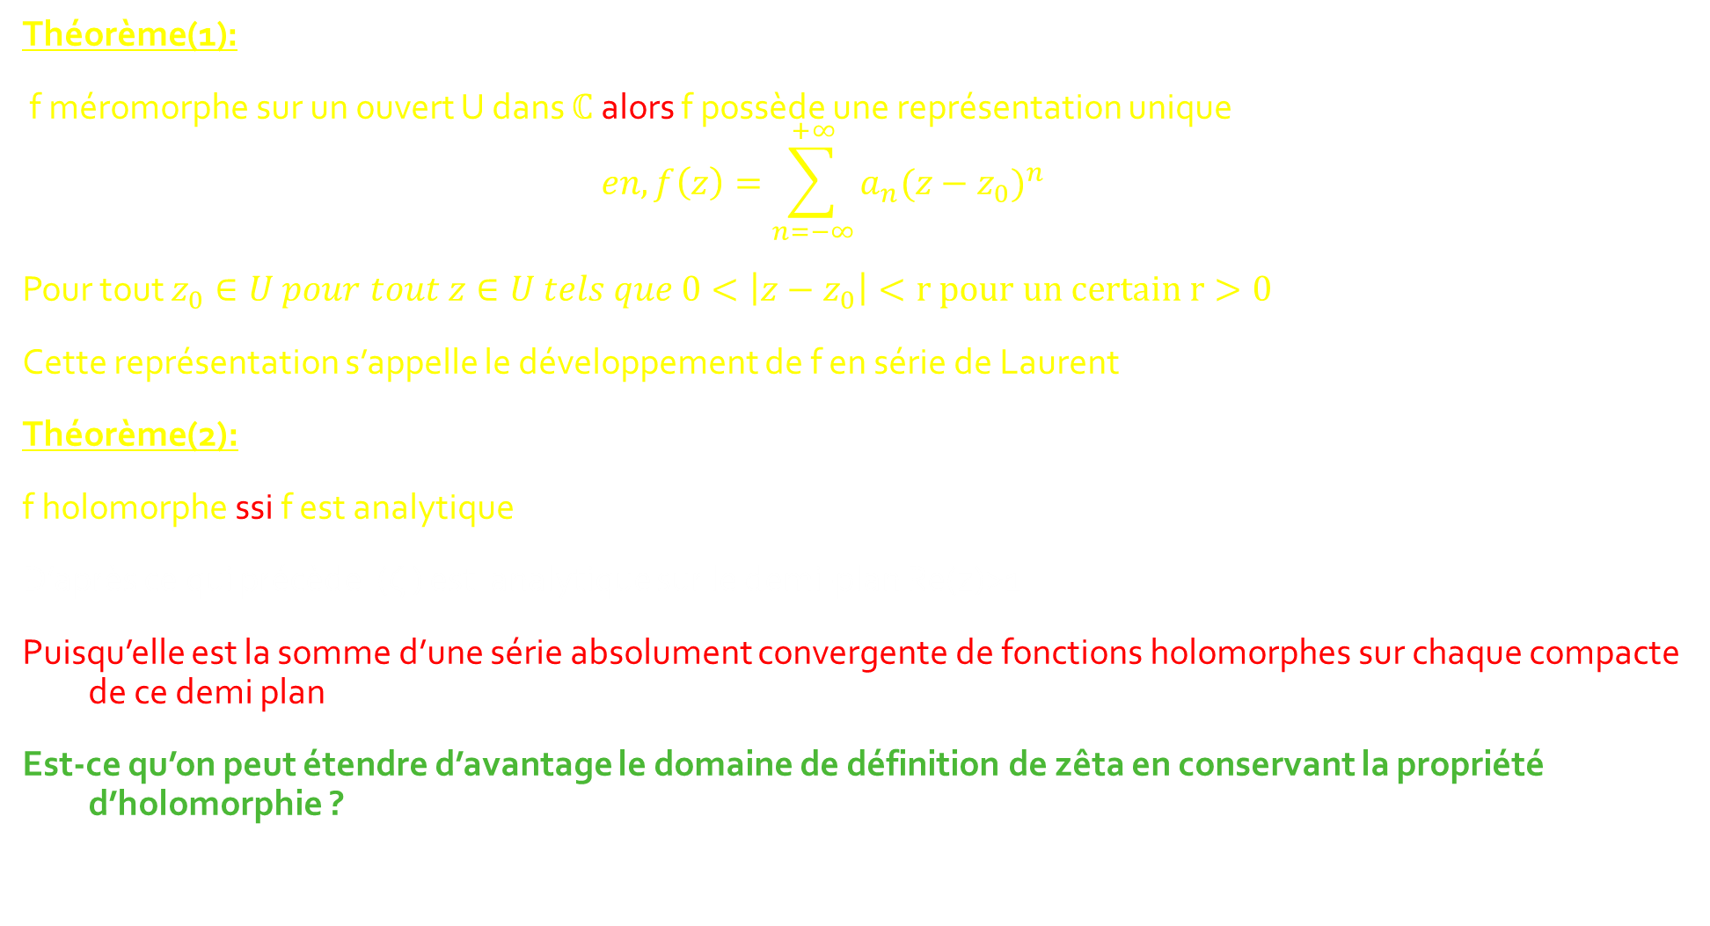
Théorème(1):
f méromorphe sur un ouvert U dans $ℂ$ alors f possède une représentation unique
$$en, f\left(z\right)=\sum_{n=−∞}^{+∞}{a_{n}(z−z_{0})^{n}}$$
Pour tout $z_{0}∈U pour tout z∈U tels que 0<\left|z−z_{0}\right|<r pour un certain r>0$
Cette représentation s’appelle le développement de f en série de Laurent
Théorème(2):
f holomorphe ssi f est analytique
D’après ce qui précède (ζ ) est analytique sur le demi-plan Re(z)>1
Puisqu’elle est la somme d’une série absolument convergente de fonctions holomorphes sur chaque compacte de ce demi plan
Est-ce qu’on peut étendre d’avantage le domaine de définition de zêta en conservant la propriété d’holomorphie ?
Notes:
Le théorème 2 se voit rapidement de faite que si f holomorphe elle n’admet pas des pôles donc son développement en série de Laurent comporte seulement les thermes d’indice positif ou nul
A fair définition du prlongement analytique

Slide 6
a est point d'accumulation de A si tout voisinage de a contient une infinité de points de A .
Théorème(3): (Prolongement analytique)
deux fonctions holomorphes qui coïncident sur un ensemble admettant un point d'accumulation coïncident sur l'intersection de leurs ouverts de définition et on a que si l'une est définie sur un ensemble plus grand on peut prolonger l'autre à cet ensemble.
Ce théorème implique l’unicité de prolongement analytique si il existe
Pour prolonger analytiquement (ζ ) sur un domaine plus vaste il suffit de trouver une fonction analytique définie sur ce domaine et qui coïncide avec (ζ ) sur le demi-plan Re(z)>1
Notes:
Unicité de prolongement
Expression de zeta sur C\1

Slide 7
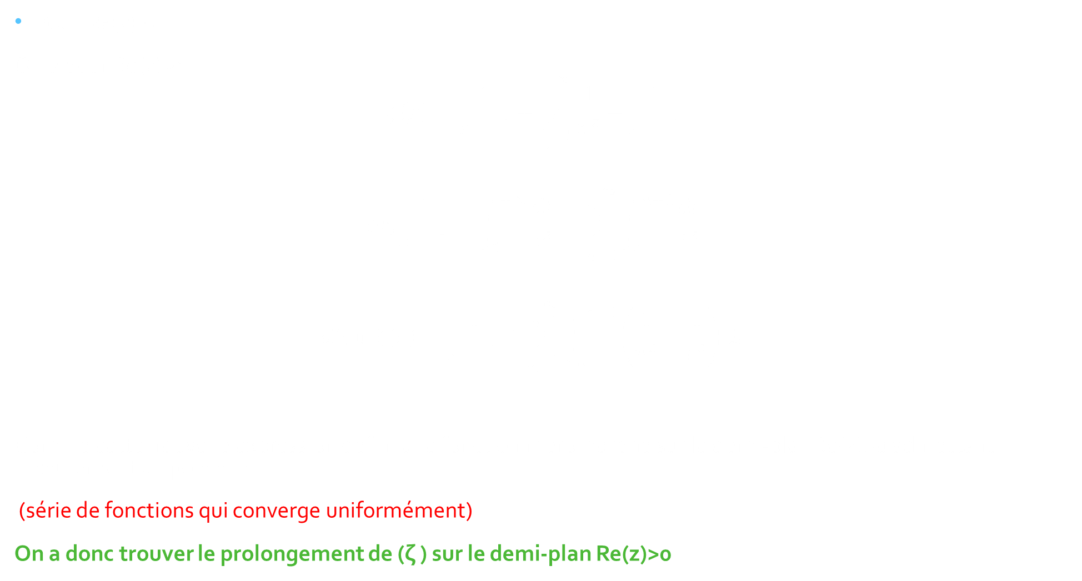
Pour Re(z)>0 :
On a pour Re(z)>1
$$ζ\left(z\right)=\frac{1}{z−1}+\sum_{n=1}^{+∞}{\frac{1}{n^{z}}}−\frac{1}{z−1}$$
$$or, \frac{1}{z−1}=\int_{1}^{+∞}{\frac{dt}{t^{z}}=\sum_{n=1}^{+∞}{\int_{n}^{n+1}{\frac{dt}{t^{z}}}}}$$
$$d^{′}où, ζ\left(z\right)=\frac{1}{z−1}+\sum_{n=1}^{+∞}{\int_{n}^{n+1}{\left(\frac{1}{n^{z}}−\frac{1}{t^{z}}\right)}dt}$$
Comme cette nouvelle expression défini une fonction méromorphe sur le demi-plan Re(z)>0 admettant seulement un pole en 1
(série de fonctions qui converge uniformément)
On a donc trouver le prolongement de (ζ ) sur le demi-plan Re(z)>0
Notes:
Probléme avec 0

Slide 8
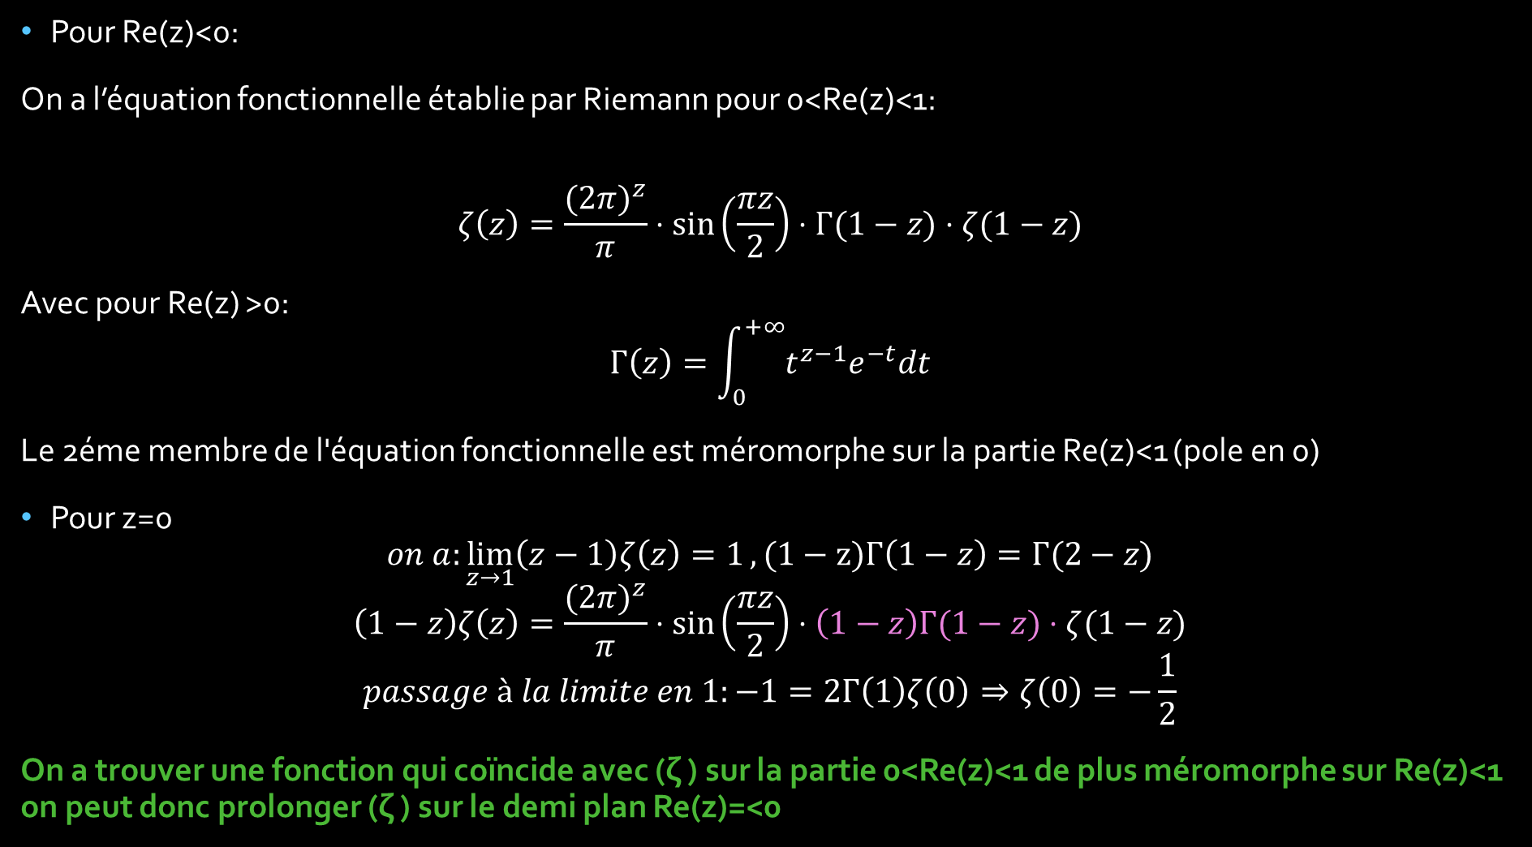
Pour Re(z)<0:
On a l’équation fonctionnelle établie par Riemann pour 0<Re(z)<1:
$$ζ\left(z\right)=\frac{(2π)^{z}}{π}⋅sin⁡\left(\frac{πz}{2}\right)⋅Γ(1−z)⋅ζ(1−z)$$
Avec pour Re(z) >0:
$$Γ\left(z\right)=\int_{0}^{+∞}{t^{z−1}e^{−t}dt}$$
Le 2éme membre de l'équation fonctionnelle est méromorphe sur la partie Re(z)<1 (pole en 0)
Pour z=0
$$on a:\lim_{z→1}\left(z−1\right)ζ\left(z\right)=1, (1−z)Γ\left(1−z\right)=Γ(2−z)$$
$$\left(1−z\right)ζ\left(z\right)=\frac{(2π)^{z}}{π}⋅sin⁡\left(\frac{πz}{2}\right)⋅\left(1−z\right)Γ(1−z)⋅ζ(1−z)$$
$$passage à la limite en 1:−1=2Γ\left(1\right)ζ\left(0\right)⇒ζ\left(0\right)=−\frac{1}{2}$$
On a trouver une fonction qui coïncide avec (ζ ) sur la partie 0<Re(z)<1 de plus méromorphe sur Re(z)<1 on peut donc prolonger (ζ ) sur le demi plan Re(z)=<0

Slide 9

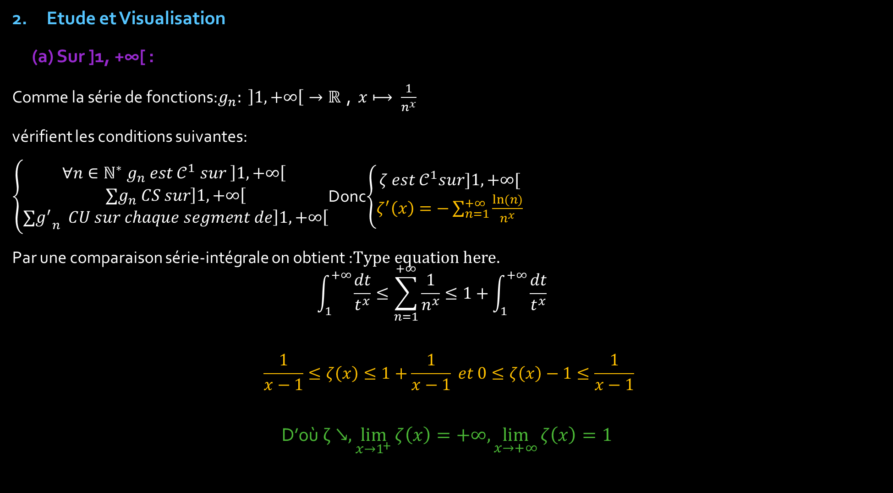
Etude et Visualisation
(a) Sur ]1, +∞[ :
Comme la série de fonctions:$g_{n}: \left]1,+∞\right[→ℝ$ , $x⟼ \frac{1}{n^{x}}$
vérifient les conditions suivantes:
$\left\{\begin{aligned}∀n∈ℕ^{∗} g_{n} est 𝒞^{1} sur \left]1,+∞\right[ \\ ∑g_{n} CS sur\left]1,+∞\right[ \\ ∑{g^{′}}_{n} CU sur chaque segment de\left]1,+∞\right[\end{aligned}\right.$Donc$\left\{\begin{aligned}ζ est 𝒞^{1}sur]1,+∞[ \\ ζ^{′}\left(x\right)=−\sum_{n=1}^{+∞}{\frac{ln⁡(n)}{n^{x}}}\end{aligned}\right.$
Par une comparaison série-intégrale on obtient :
$$\int_{1}^{+∞}{\frac{dt}{t^{x}}}≤\sum_{n=1}^{+∞}{\frac{1}{n^{x}}}≤1+\int_{1}^{+∞}{\frac{dt}{t^{x}}}$$
$$\frac{1}{x−1}≤ζ\left(x\right)≤1+\frac{1}{x−1} et 0≤ζ\left(x\right)−1≤\frac{1}{x−1}$$
$$\text{D}\text{’}\text{o}\text{ù} ζ↘,\lim_{x→1^{+}}{ζ\left(x\right)=+∞, \lim_{x→+∞}{ζ\left(x\right)=1}}$$
Notes:
Plan d’etude
Derivation +limtes +variation +graphe sur R
Images des ensembels (python) sur C
Visualisation de zeta : parie reele=f(x,y) … effet sur des figures planes
Autres propriétés intéressantes

Slide 10
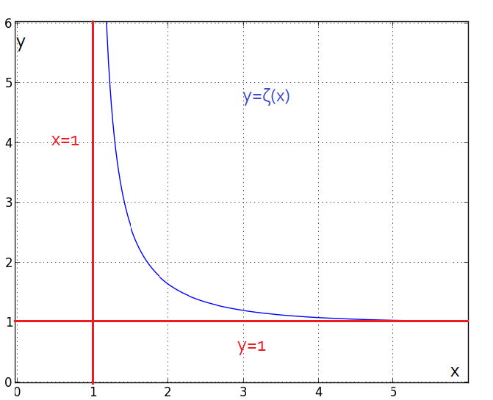
D’où le graphe:

Slide 11
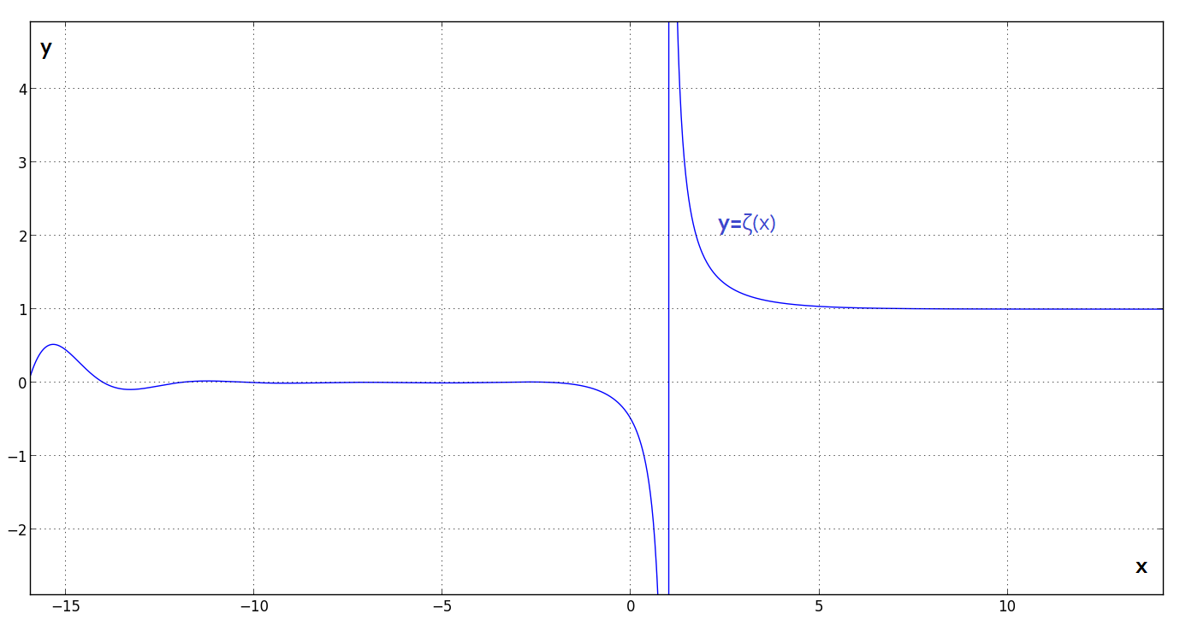
(b) Sur ]-∞, +∞[ :
En utilisant le prolongement de (ζ ) on peut l’évaluer en tous réel on obtient le graphe:

Slide 12
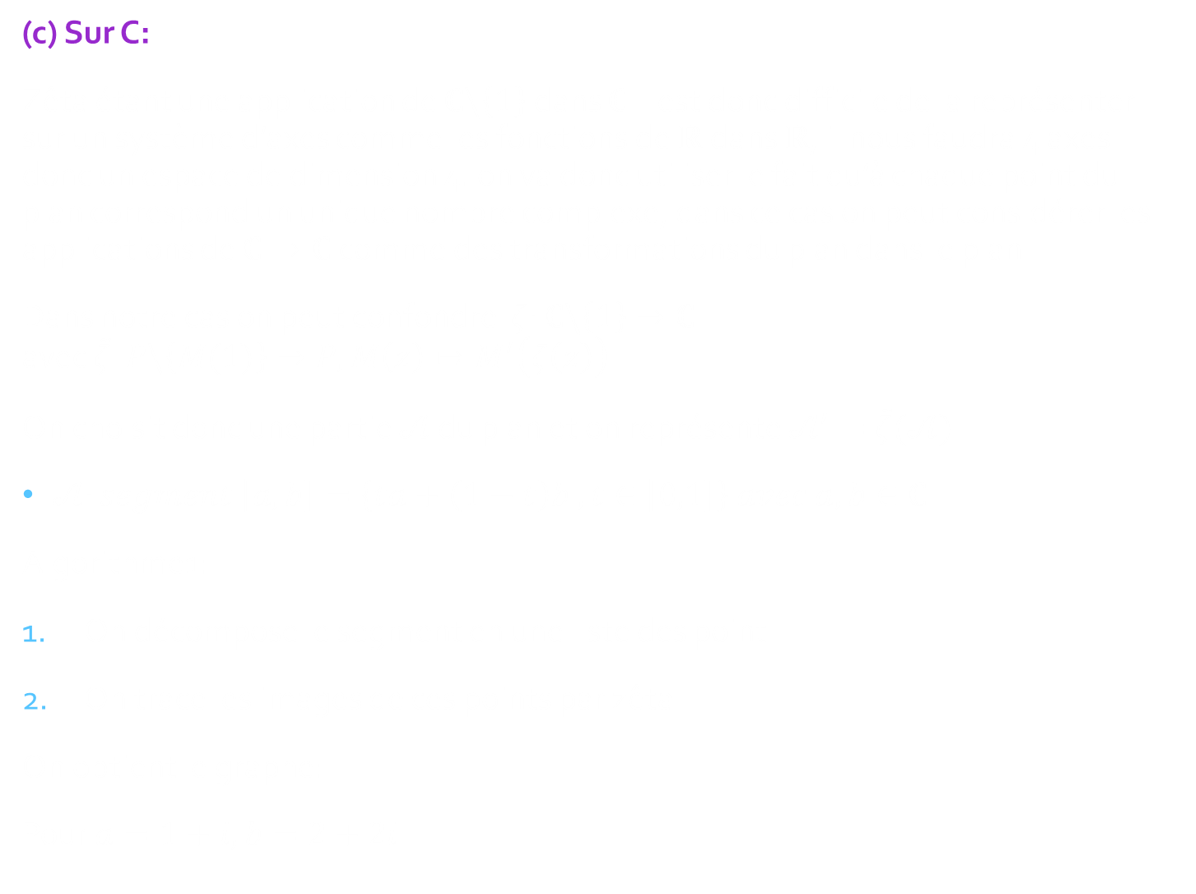
(c) Sur C:
Zêta étant une application de $ℂ\backslash \left\{1\right\}$ dans $ℂ$ il est donc difficile de la représenter sur un système d’axes comme les fonctions de $ℝ$ dans $ℝ$, il nous faudra 4 axes donc un espace de dimension 4. on va donc utiliser le fait qu’à chaque point du plan correspond un unique nombre complexe, dans ce cas on peut considérer les applications de $ℂ→ℂ$ comme des transformations du plan dans le plan
Dans notre cas on peut confondre $ζ:ℂ\backslash \left\{1\right\}→ℂ$ avec $\tilde{ζ}:P\backslash \left\{M(1)\right\}→P,M\left(z\right)↦M^{′}\left(ζ\left(z\right)\right)$
On choisit donc une partie $𝒜$ du plan et on représente $𝒜^{′}=\tilde{ζ}(𝒜)$
$𝒜:segment \left[a,b\right]=\left\{ta+\left(1−t\right)b ,t∈\left[0,1\right]\right\} avec a,b∈ℂ$
Algorithme1:
On décompose le segment en une liste des point
On trace les images de ces points par zêta
On obtient le graphe:
Pour $a=1+i, b=2+2i$
Notes:
Graph 3D
Transformations du plan

Slide 13
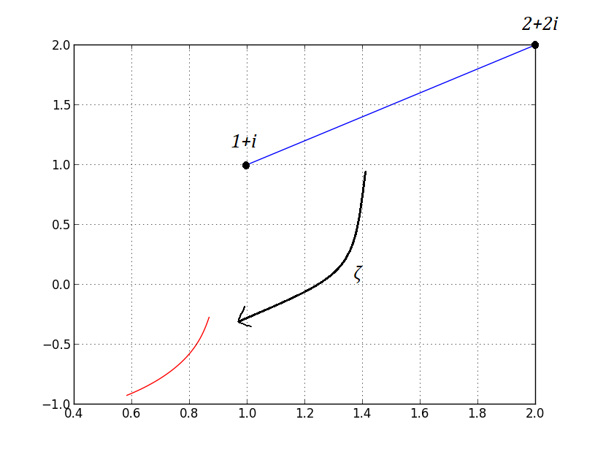

Slide 14
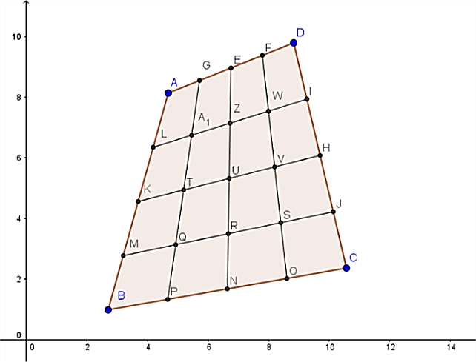
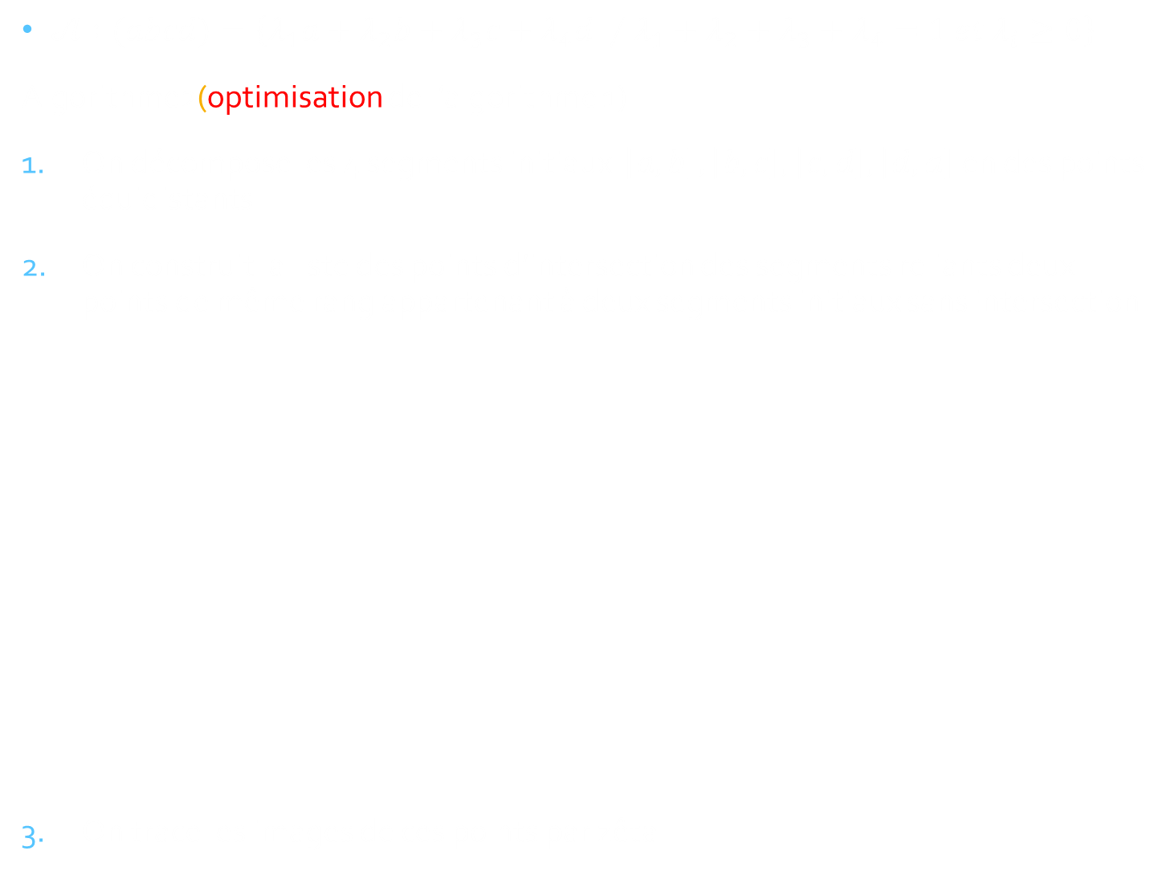
$𝒜 :(abcd)=\left\{λ_{1}a+λ_{2}b+λ_{3}c+λ_{4}d ∕λ_{1}+λ_{2}+λ_{3}+λ_{4}=1 et λ_{i}≥0\right\}$
Algorithme2(optimisation de l’algorithme 1):
On décompose les 4 segments initiaux $\left[a,b\right],\left[b,c\right],\left[c,d\right],\left[d,a\right]$ en des points équidistants
On construit la liste des points d’intersection des segments reliants deux points de même rang appartenant à deux segments initiaux sans intersection
On trace les images de ces points par zêta

Slide 15
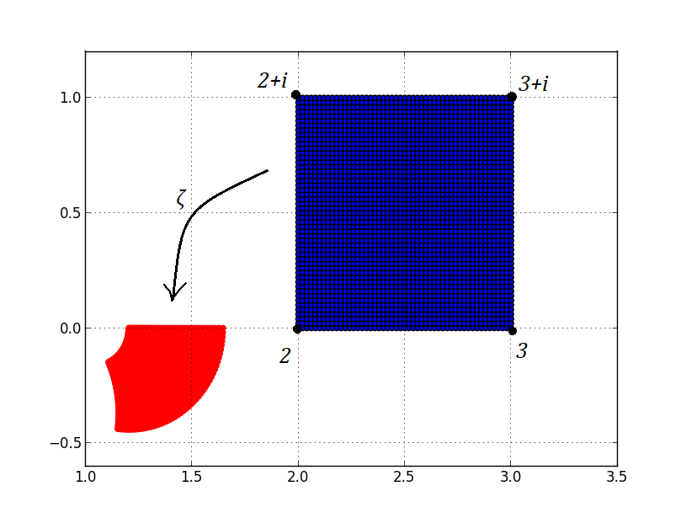

On obtient le graphe: pour $a=2, b=3, c=3+i, d=2+i$

Slide 16
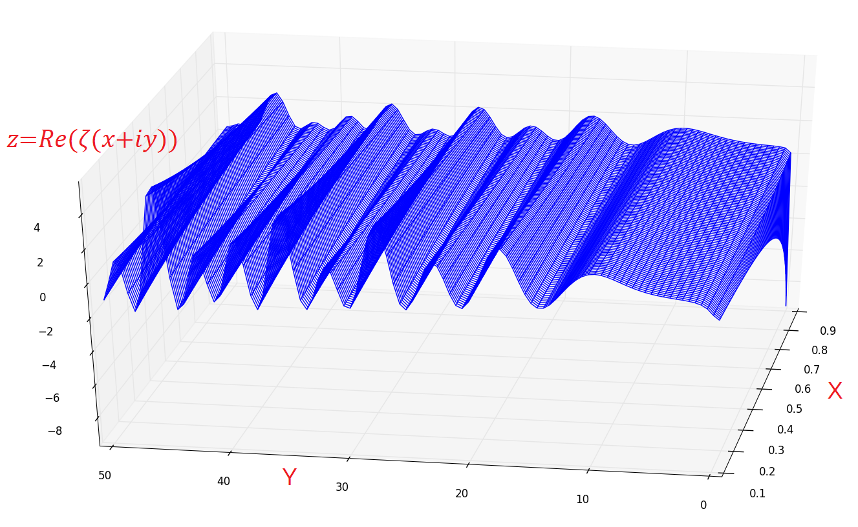
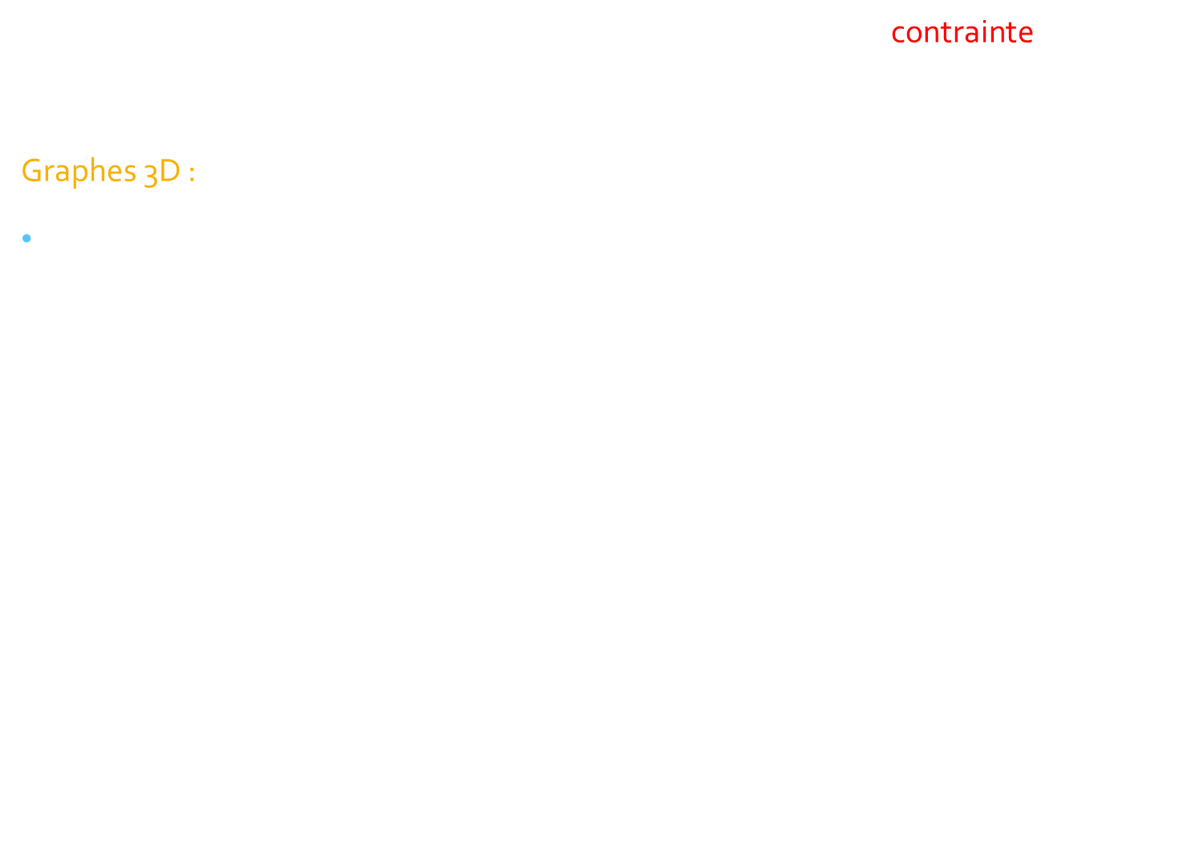
Les graphes sur un système d’axes de en 4D étant inaccessible(contrainte) on peu essayé de représenter une partie de l’information utilisant un système d’axes en 3D ou 2D
Graphes 3D :
$z=Re\left(ζ\left(x+iy\right)\right):0,1≤x≤0,9 et 0≤y≤50$

Slide 17
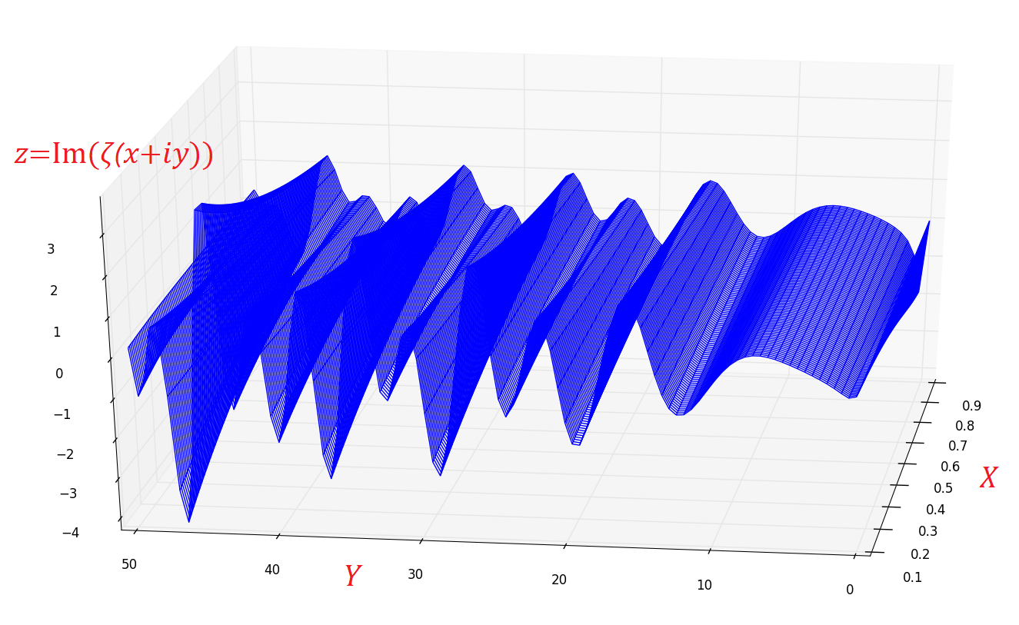

$z=Im\left(ζ\left(x+iy\right)\right):0,1≤x≤0,9 et 0≤y≤50$

Slide 18
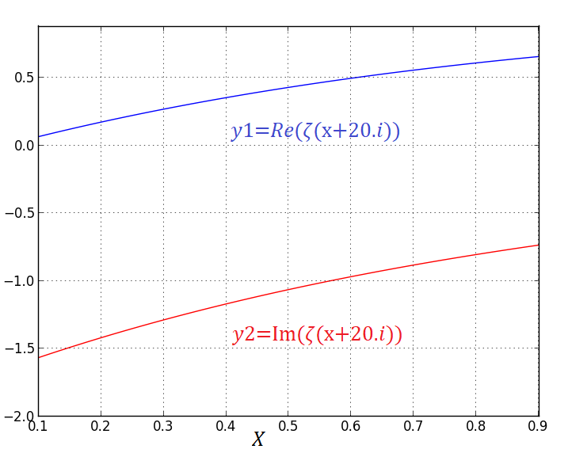
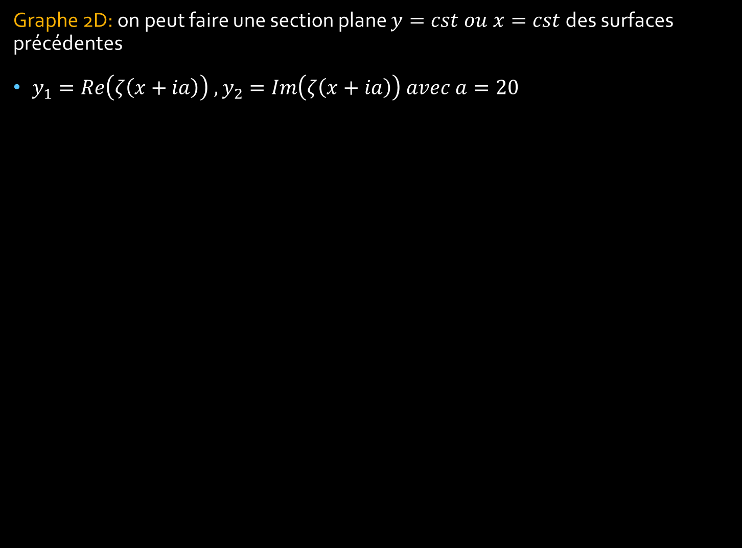
Graphe 2D: on peut faire une section plane $y=cst ou x=cst$ des surfaces précédentes
$y_{1}=Re\left(ζ\left(x+ia\right)\right) ,y_{2}=Im\left(ζ\left(x+ia\right)\right) avec a=20$

Slide 19
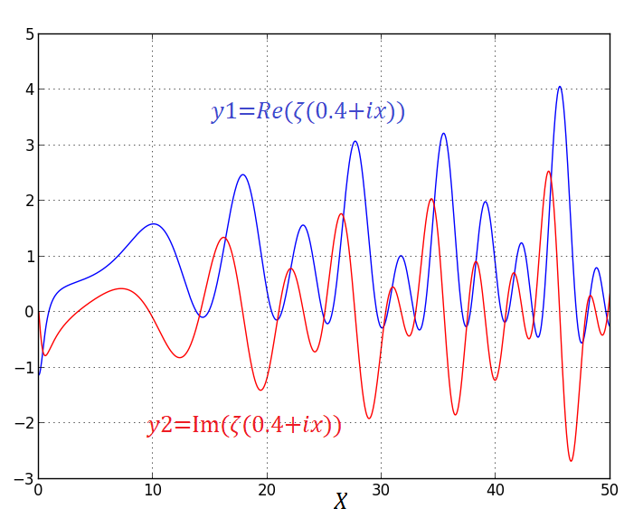

$y_{1}=Re\left(ζ\left(a+ix\right)\right), y_{2}=Im(\left(ζ\left(a+ix\right)\right) avec a=0,4$

Slide 20
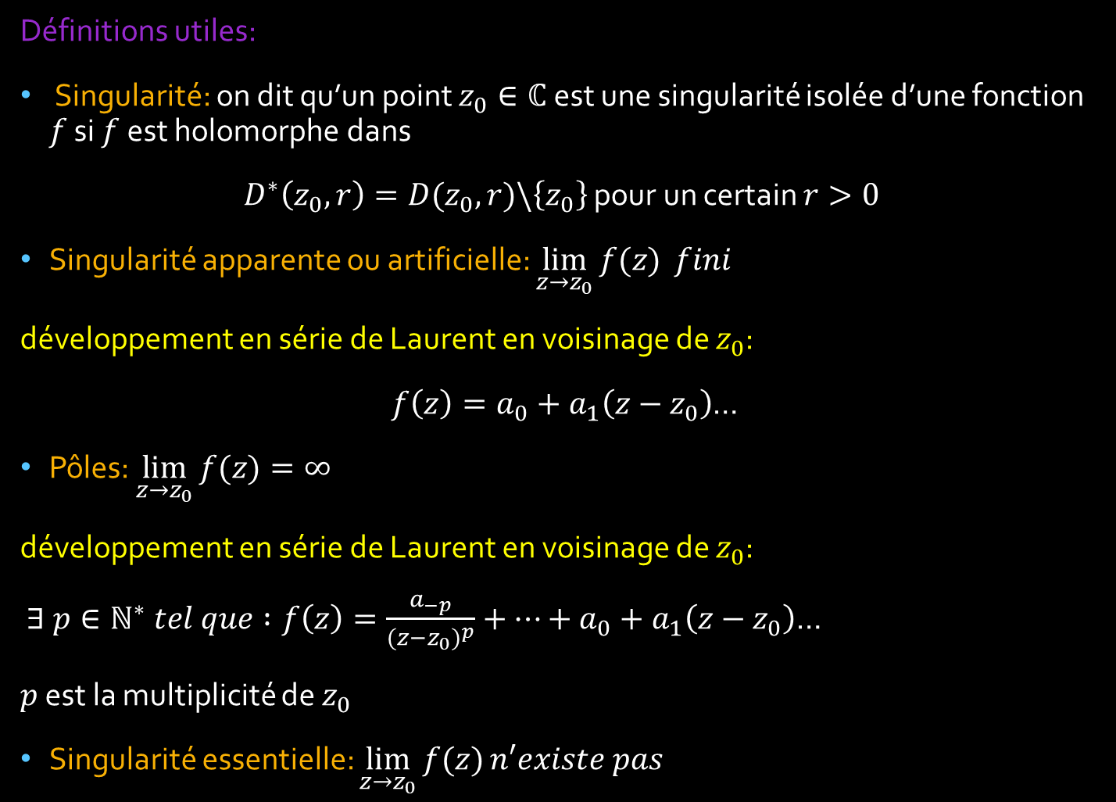
Définitions utiles:
Singularité: on dit qu’un point $z_{0}∈ℂ$ est une singularité isolée d’une fonction $f$ si $f$ est holomorphe dans
$D^{∗}\left(z_{0},r\right)=D(z_{0},r)\backslash \left\{z_{0}\right\}$ pour un certain $r>0$
Singularité apparente ou artificielle: $\lim_{z→z_{0}}{f(z)} fini$
développement en série de Laurent en voisinage de $z_{0}$:
$f\left(z\right)=a_{0}+a_{1}\left(z−z_{0}\right)$…
Pôles: $\lim_{z→z_{0}}{f(z)}=∞$
développement en série de Laurent en voisinage de $z_{0}$:
$∃ p∈ℕ^{∗} tel que :f\left(z\right)=\frac{a_{−p}}{(z−z_{0})^{p}}+…+a_{0}+a_{1}\left(z−z_{0}\right)$…
$p$ est la multiplicité de $z_{0}$
Singularité essentielle: $\lim_{z→z_{0}}{f(z)}n′existe pas$

Slide 21
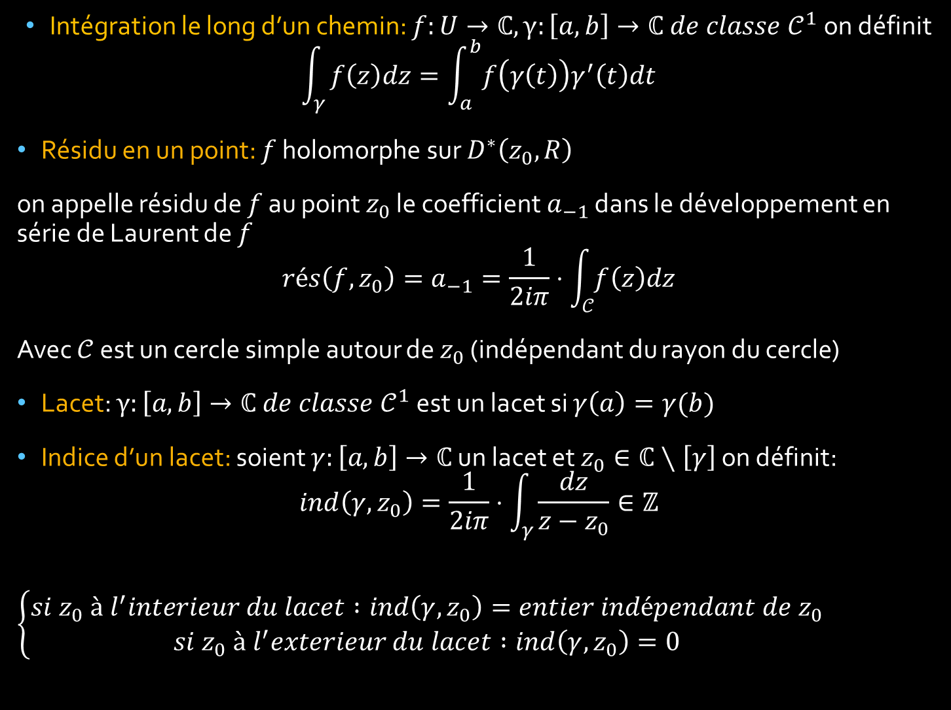
Intégration le long d’un chemin: $f:U→ℂ, γ:\left[a,b\right]→ℂ de classe 𝒞^{1}$ on définit
$$\int_{γ}{f\left(z\right)dz=\int_{a}^{b}{f\left(γ\left(t\right)\right)γ^{′}\left(t\right)dt}}$$
Résidu en un point: $f$ holomorphe sur $D^{∗}\left(z_{0},R\right)$
on appelle résidu de $f$ au point $z_{0}$ le coefficient $a_{−1}$ dans le développement en série de Laurent de $f$
$$rés\left(f,z_{0}\right)=a_{−1}=\frac{1}{2iπ}⋅\int_{𝒞}{f\left(z\right)dz}$$
Avec $𝒞$ est un cercle simple autour de $z_{0}$ (indépendant du rayon du cercle)
Lacet: $γ:\left[a,b\right]→ℂ de classe 𝒞^{1}$ est un lacet si $γ\left(a\right)=γ(b)$
Indice d’un lacet: soient $γ:\left[a,b\right]→ℂ$ un lacet et $z_{0}∈ℂ∖\left[γ\right]$ on définit:
$$ind\left(γ,z_{0}\right)=\frac{1}{2iπ}⋅\int_{γ}{\frac{dz}{z−z_{0}}}∈ℤ$$
$$\left\{\begin{aligned}si z_{0} à l^{′}interieur du lacet :ind\left(γ,z_{0}\right)=entier indépendant de z_{0} \\ si z_{0} à l^{′}exterieur du lacet :ind\left(γ,z_{0}\right)=0\end{aligned}\right.$$

Slide 22
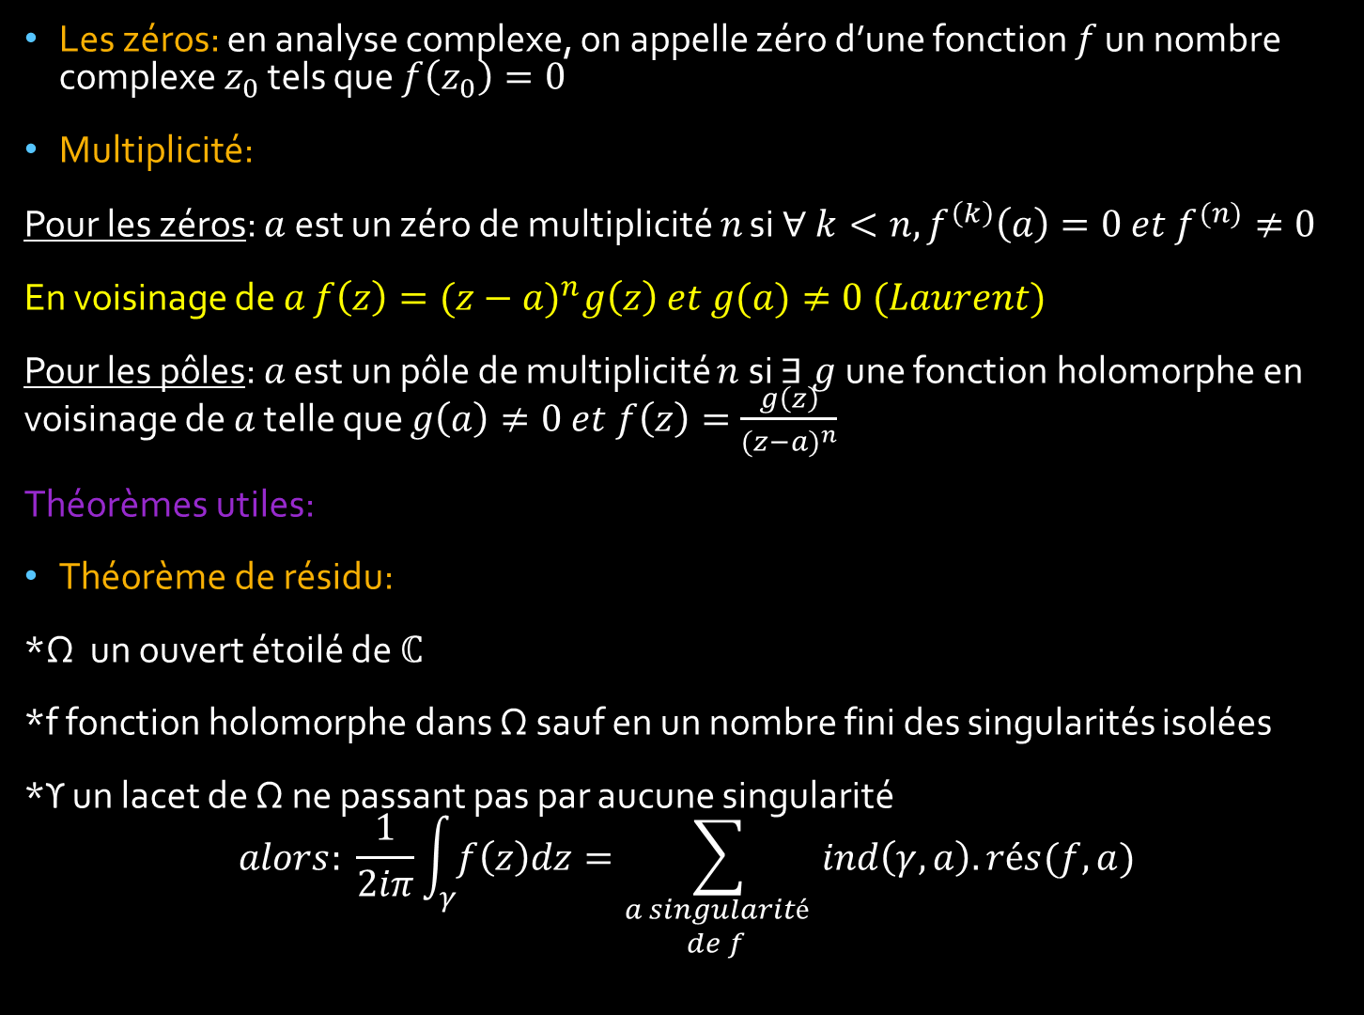
Les zéros: en analyse complexe, on appelle zéro d’une fonction 𝑓 un nombre complexe $z_{0}$ tels que $f\left(z_{0}\right)=0$
Multiplicité:
Pour les zéros: $a$ est un zéro de multiplicité $n$ si $∀ k<n, f^{\left(k\right)}\left(a\right)=0 et f^{(n)}≠0$
En voisinage de $a$ $f\left(z\right)=(z−a)^{n}g\left(z\right) et g(a)≠0 (Laurent)$
Pour les pôles: $a$ est un pôle de multiplicité $n$ si $∃ g$ une fonction holomorphe en voisinage de $a$ telle que $g\left(a\right)≠0 et f\left(z\right)=\frac{g\left(z\right)}{(z−a)^{n}}$
Théorèmes utiles:
Théorème de résidu:
*Ω un ouvert étoilé de $ℂ$
*f fonction holomorphe dans Ω sauf en un nombre fini des singularités isolées
*ϒ un lacet de Ω ne passant pas par aucune singularité
$$alors: \frac{1}{2iπ}\int_{γ}{f\left(z\right)dz}=\sum_{\begin{aligned}a singularité \\ de f \end{aligned}}{ind\left(γ,a\right).rés(f,a)}$$

Slide 23
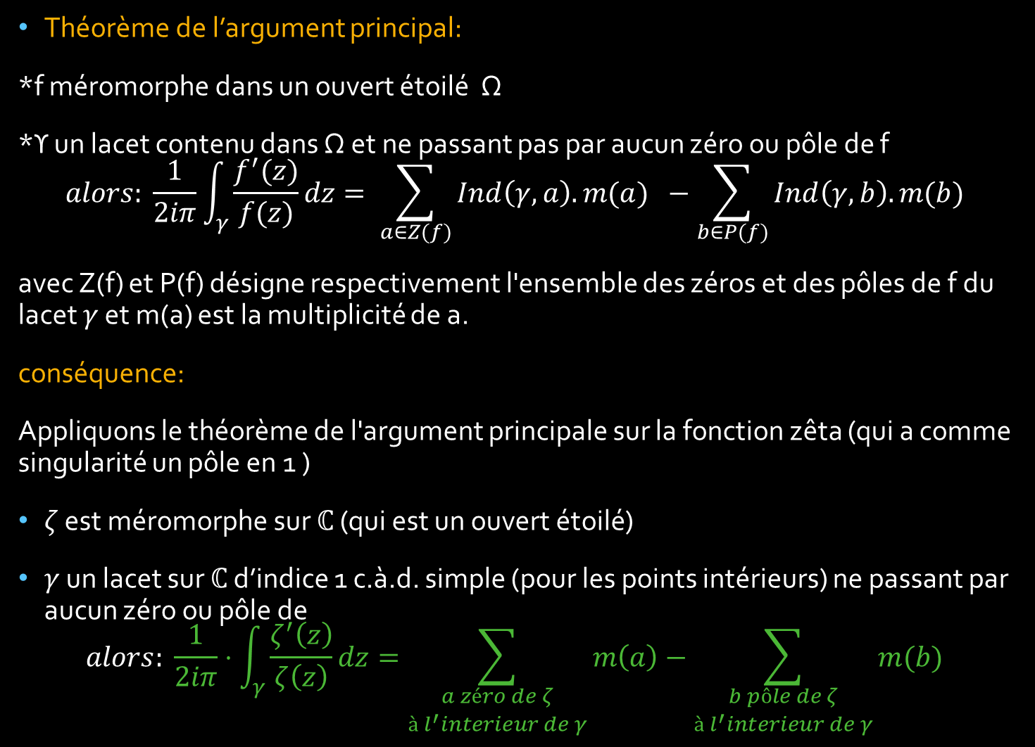
Théorème de l’argument principal:
*f méromorphe dans un ouvert étoilé Ω
*ϒ un lacet contenu dans Ω et ne passant pas par aucun zéro ou pôle de f
$$alors: \frac{1}{2iπ}\int_{γ}{\frac{f^{′}(z)}{f(z)}}dz= \sum_{a∈Z(f)}{Ind\left(γ,a\right).m(a)} −\sum_{b∈P(f)}{Ind\left(γ,b\right).m(b)}$$
avec Z(f) et P(f) désigne respectivement l'ensemble des zéros et des pôles de f du lacet $γ$ et m(a) est la multiplicité de a.
conséquence:
Appliquons le théorème de l'argument principale sur la fonction zêta (qui a comme singularité un pôle en 1 )
$ζ$ est méromorphe sur $ℂ$ (qui est un ouvert étoilé)
$γ$ un lacet sur $ℂ$ d’indice 1 c.à.d. simple (pour les points intérieurs) ne passant par aucun zéro ou pôle de
$$alors: \frac{1}{2iπ}⋅\int_{γ}{\frac{ζ^{′}\left(z\right)}{ζ\left(z\right)}dz}=\sum_{\begin{aligned}a zéro de ζ \\ à l^{′}interieur de γ\end{aligned}}{m\left(a\right)}−\sum_{\begin{aligned}b pôle de ζ \\ à l^{′}interieur de γ\end{aligned}}{m(b)}$$

Slide 24
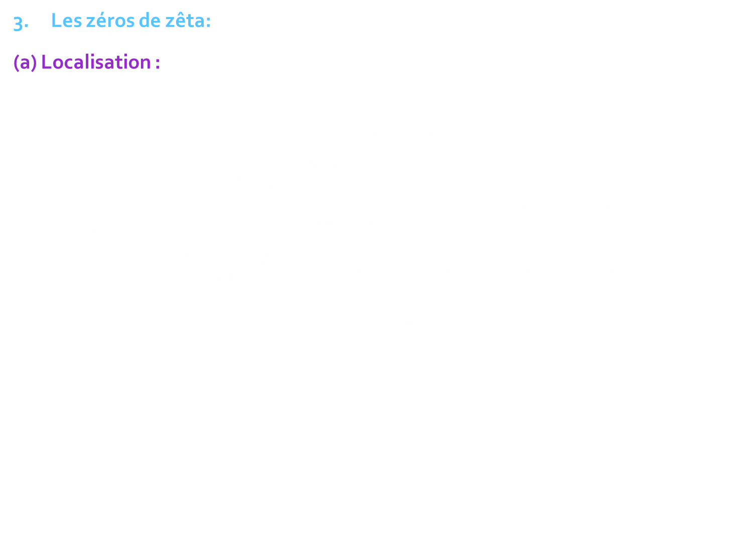
Les zéros de zêta:
(a) Localisation :
$$ζ(z):\left\{\begin{aligned}\sum_{n=1}^{+∞}{\frac{1}{n^{z}}} si Re\left(z\right)>1 \\ \frac{1}{z−1}+\sum_{n=1}^{+∞}{\int_{n}^{n+1}{\left(\frac{1}{n^{z}}−\frac{1}{t^{z}}\right)}dt} si 0<Re\left(z\right)≤1 et z≠1 \\ \frac{(2π)^{z}}{π}⋅\sin\left(\frac{πz}{2}\right)⋅Γ\left(1−z\right)⋅ζ\left(1−z\right) si Re\left(z\right)≤0 et z≠0 \\ −\frac{1}{2} si z=0\end{aligned}\right.$$
Notes:
Plan
Definition
Localisation Les zeros triviaux
Localisation des zeros non triviaux dans la bande critique (à démontrer)
Recerche des zeros non triviaux(conjeture de riemann supposer non connus) methode graphique 2D (image dune droite particuliére )
et 3D (re(zeta)=f(x,y) et im(zeta=g(x,y)) puis superposition des graph (re=im=0) et localiser des zeros
#Recherche sur internet de la methode utiliser par Riemann
Methode numerique Recherche approcher par dichotomie des zero

Slide 25
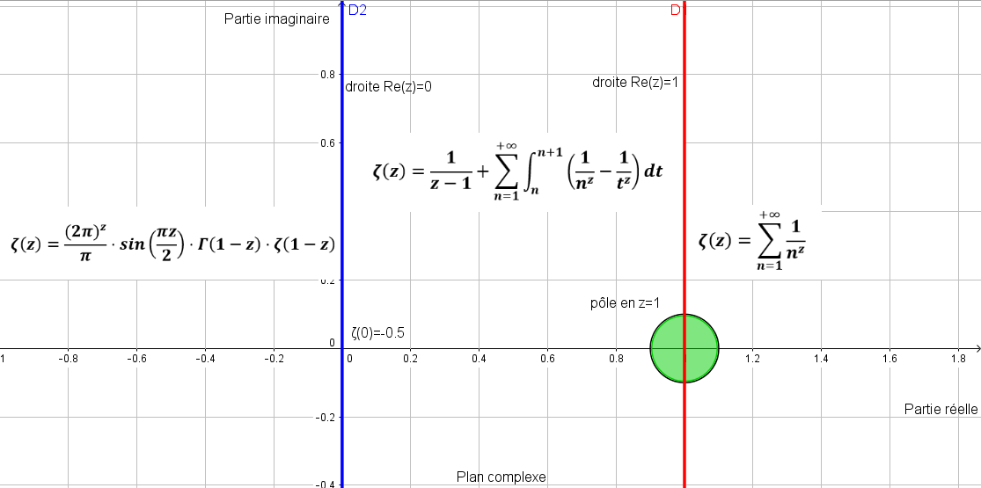

Slide 26
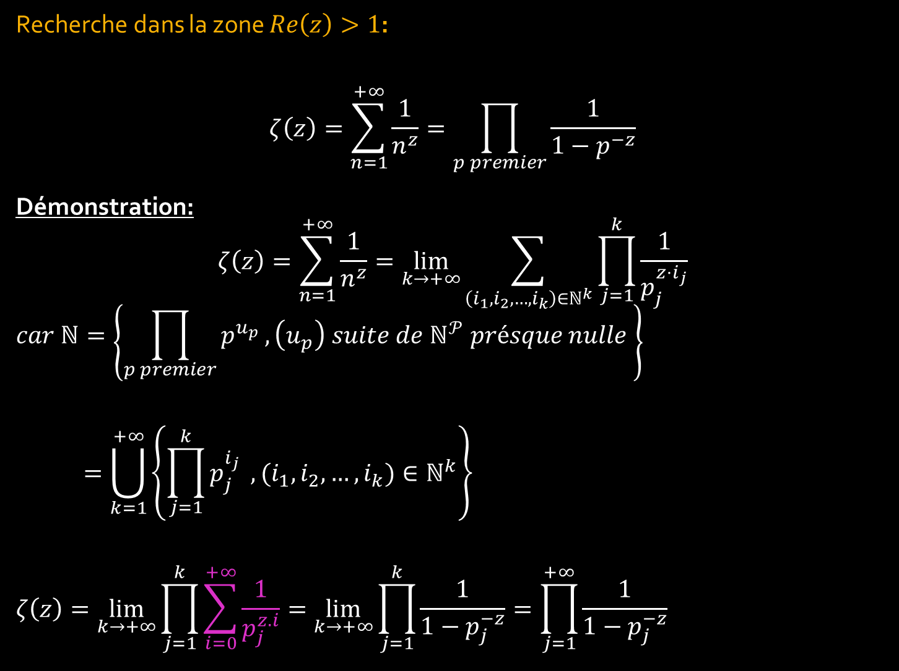
Recherche dans la zone $Re\left(z\right)>1$:
$$ζ\left(z\right)=\sum_{n=1}^{+∞}{\frac{1}{n^{z}}}=\prod_{p premier}{\frac{1}{1−p^{−z}}}$$
Démonstration:
$$ζ\left(z\right)=\sum_{n=1}^{+∞}{\frac{1}{n^{z}}}=\lim_{k→+∞}{\sum_{\begin{aligned}\left(i_{1},i_{2},…,i_{k}\right)∈ℕ^{k}\end{aligned}}{\prod_{j=1}^{k}{\frac{1}{p_{j}^{{z⋅i}_{j}}}}}}$$
$$car ℕ=\left\{\prod_{p premier}{p^{u_{p}}}, \left(u_{p}\right) suite de ℕ^{𝒫} présque nulle \right\}$$
$$=\bigcup_{k=1}^{+∞}{\left\{\prod_{j=1}^{k}{p_{j}^{i_{j}}} , (i_{1},i_{2},…,i_{k})∈ℕ^{k}\right\}}$$
$$ζ\left(z\right)=\lim_{k→+∞}{\prod_{j=1}^{k}{\sum_{i=0}^{+∞}{\frac{1}{p_{j}^{z.i}}}}}=\lim_{k→+∞}{\prod_{j=1}^{k}{\frac{1}{1−p_{j}^{−z}}}}=\prod_{j=1}^{+∞}{\frac{1}{1−p_{j}^{−z}}}$$

Slide 27
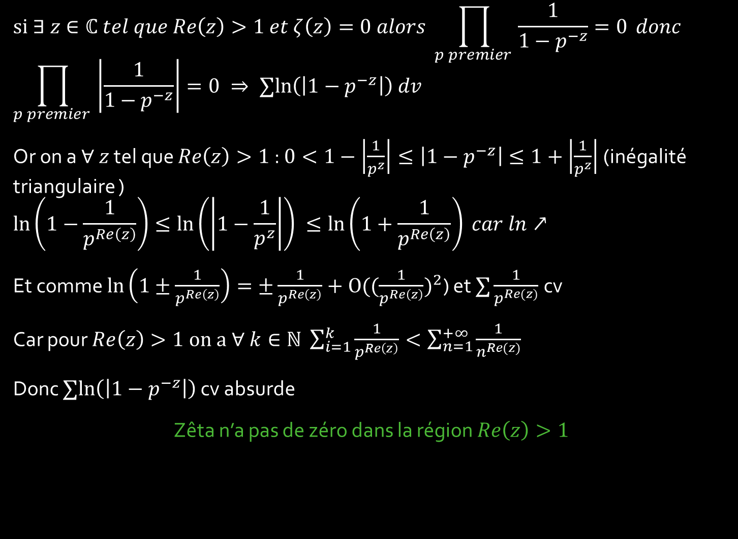
$$si ∃ z∈ℂ tel que Re\left(z\right)>1 et ζ\left(z\right)=0 alors \prod_{p premier }{\frac{1}{1−p^{−z}}=0} donc$$
$$\prod_{p premier }{\left|\frac{1}{1−p^{−z}}\right|}=0 ⇒ ∑ln\left(\left|1−p^{−z}\right|\right) dv$$
Or on a $∀ z$ tel que $Re\left(z\right)>1$ : $0<1−\left|\frac{1}{p^{z}}\right|≤\left|1−p^{−z}\right|≤1+\left|\frac{1}{p^{z}}\right|$ (inégalité triangulaire )
$$\ln\left(1−\frac{1}{p^{Re\left(z\right)}}\right)≤ln\left(\left|1−\frac{1}{p^{z}}\right|\right) ≤\ln\left(1+\frac{1}{p^{Re\left(z\right)}}\right) car ln↗$$
Et comme $\ln\left(1±\frac{1}{p^{Re\left(z\right)}}\right)=±\frac{1}{p^{Re\left(z\right)}}+O{((\frac{1}{p^{Re\left(z\right)}})}^{2}$) et $∑\frac{1}{p^{Re(z)}}$ cv
Car pour $Re\left(z\right)>1 on a ∀ k∈ℕ \sum_{i=1}^{k}{\frac{1}{p^{Re\left(z\right)}}}<\sum_{n=1}^{+∞}{\frac{1}{n^{Re(z)}}}$
Donc $∑ln\left(\left|1−p^{−z}\right|\right)$ cv absurde
Zêta n’a pas de zéro dans la région $Re\left(z\right)>1$

Slide 28
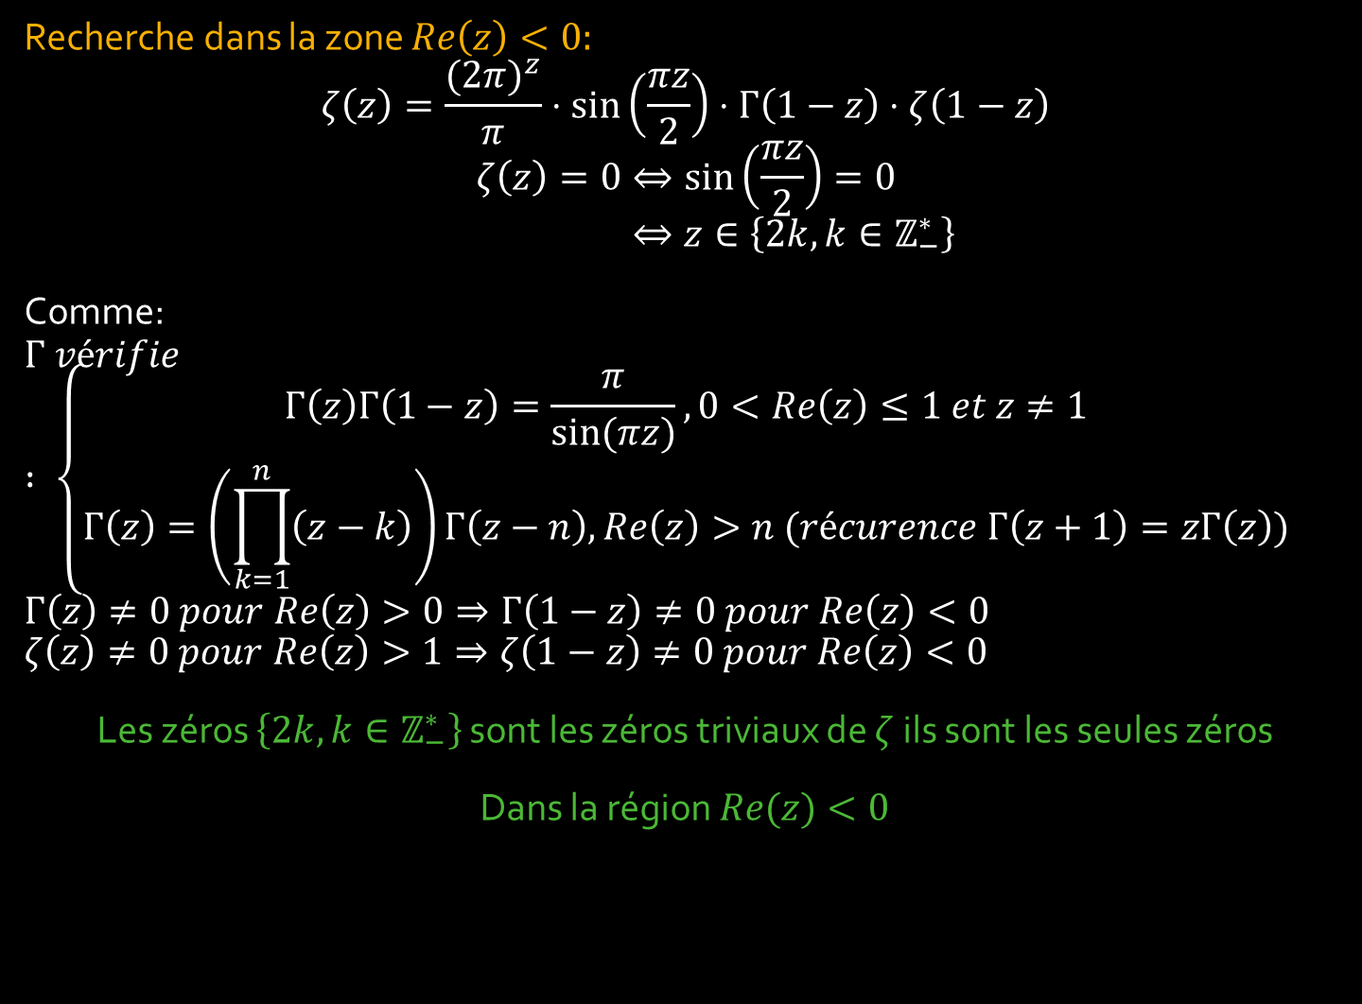
Recherche dans la zone $Re\left(z\right)<0:$
$$ζ\left(z\right)=\frac{(2π)^{z}}{π}⋅\sin\left(\frac{πz}{2}\right)⋅Γ\left(1−z\right)⋅ζ\left(1−z\right)$$
$$ζ\left(z\right)=0⇔\sin\left(\frac{πz}{2}\right)=0$$
$$⇔z∈\left\{2k, k∈ℤ_{−}^{∗}\right\}$$
Comme:
$$Γ vérifie : \left\{\begin{aligned}Γ\left(z\right)Γ\left(1−z\right)=\frac{π}{sin⁡(πz)}, 0<Re\left(z\right)≤1 et z≠1 \\ Γ\left(z\right)=\left(\prod_{k=1}^{n}{\left(z−k\right)}\right)Γ\left(z−n\right), Re\left(z\right)>n (récurence Γ\left(z+1\right)=zΓ\left(z\right))\end{aligned}\right.$$
$$Γ\left(z\right)≠0 pour Re\left(z\right)>0⇒Γ\left(1−z\right)≠0 pour Re\left(z\right)<0$$
$$ζ\left(z\right)≠0 pour Re\left(z\right)>1⇒ζ\left(1−z\right)≠0 pour Re\left(z\right)<0$$
Les zéros $\left\{2k, k∈ℤ_{−}^{∗}\right\}$ sont les zéros triviaux de $ζ$ ils sont les seules zéros
Dans la région $Re(z)<0$
Notes:
Sin(complexe)=0

Slide 29
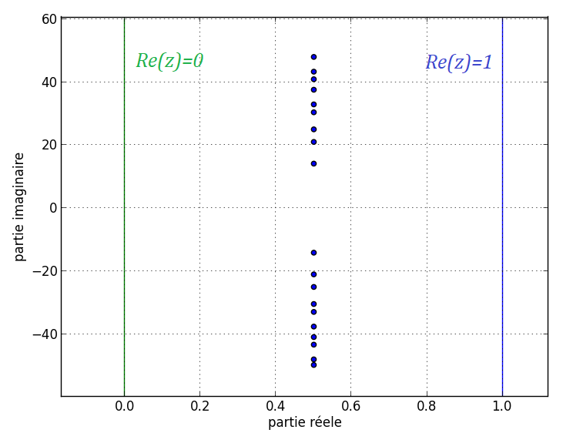
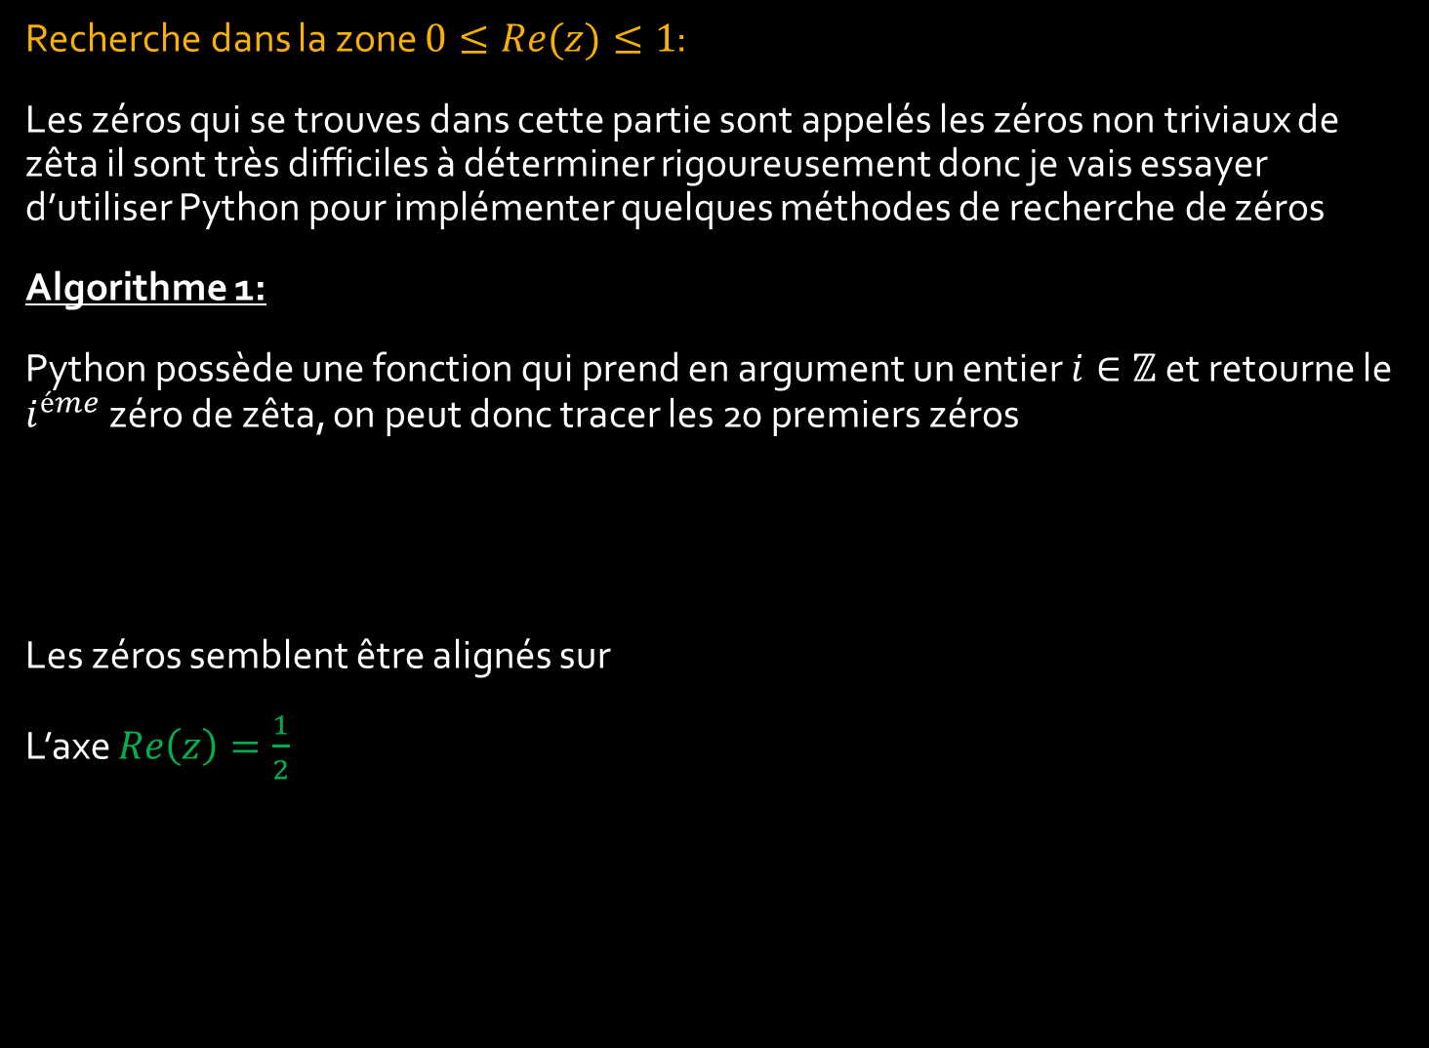
Recherche dans la zone $0≤Re(z)≤1$:
Les zéros qui se trouves dans cette partie sont appelés les zéros non triviaux de zêta il sont très difficiles à déterminer rigoureusement donc je vais essayer d’utiliser Python pour implémenter quelques méthodes de recherche de zéros
Algorithme 1:
Python possède une fonction qui prend en argument un entier $i∈ℤ$ et retourne le $i^{éme}$ zéro de zêta, on peut donc tracer les 20 premiers zéros
Les zéros semblent être alignés sur
L’axe $Re\left(z\right)=\frac{1}{2}$

Slide 30
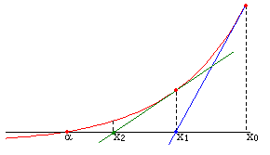
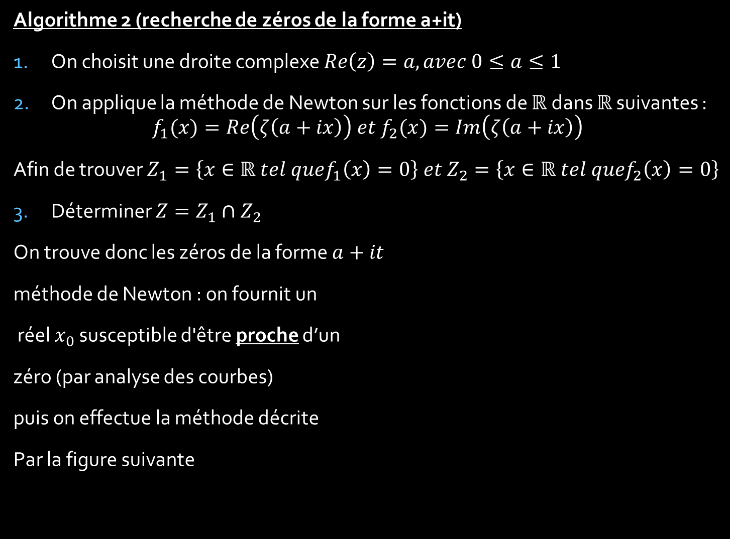
Algorithme 2 (recherche de zéros de la forme a+it)
On choisit une droite complexe $Re\left(z\right)=a, avec 0≤a≤1$
On applique la méthode de Newton sur les fonctions de $ℝ$ dans $ℝ$ suivantes :
$$f_{1}(x)=Re\left(ζ\left(a+ix\right)\right) et f_{2}(x)=Im\left(ζ\left(a+ix\right)\right)$$
Afin de trouver $Z_{1}=\left\{x∈ℝ tel quef_{1}\left(x\right)=0\right\} et Z_{2}=\left\{x∈ℝ tel quef_{2}\left(x\right)=0\right\}$
Déterminer $Z=Z_{1}∩Z_{2}$
On trouve donc les zéros de la forme $a+it$
méthode de Newton : on fournit un
réel $x_{0}$ susceptible d'être proche d’un
zéro (par analyse des courbes)
puis on effectue la méthode décrite
Par la figure suivante

Slide 31
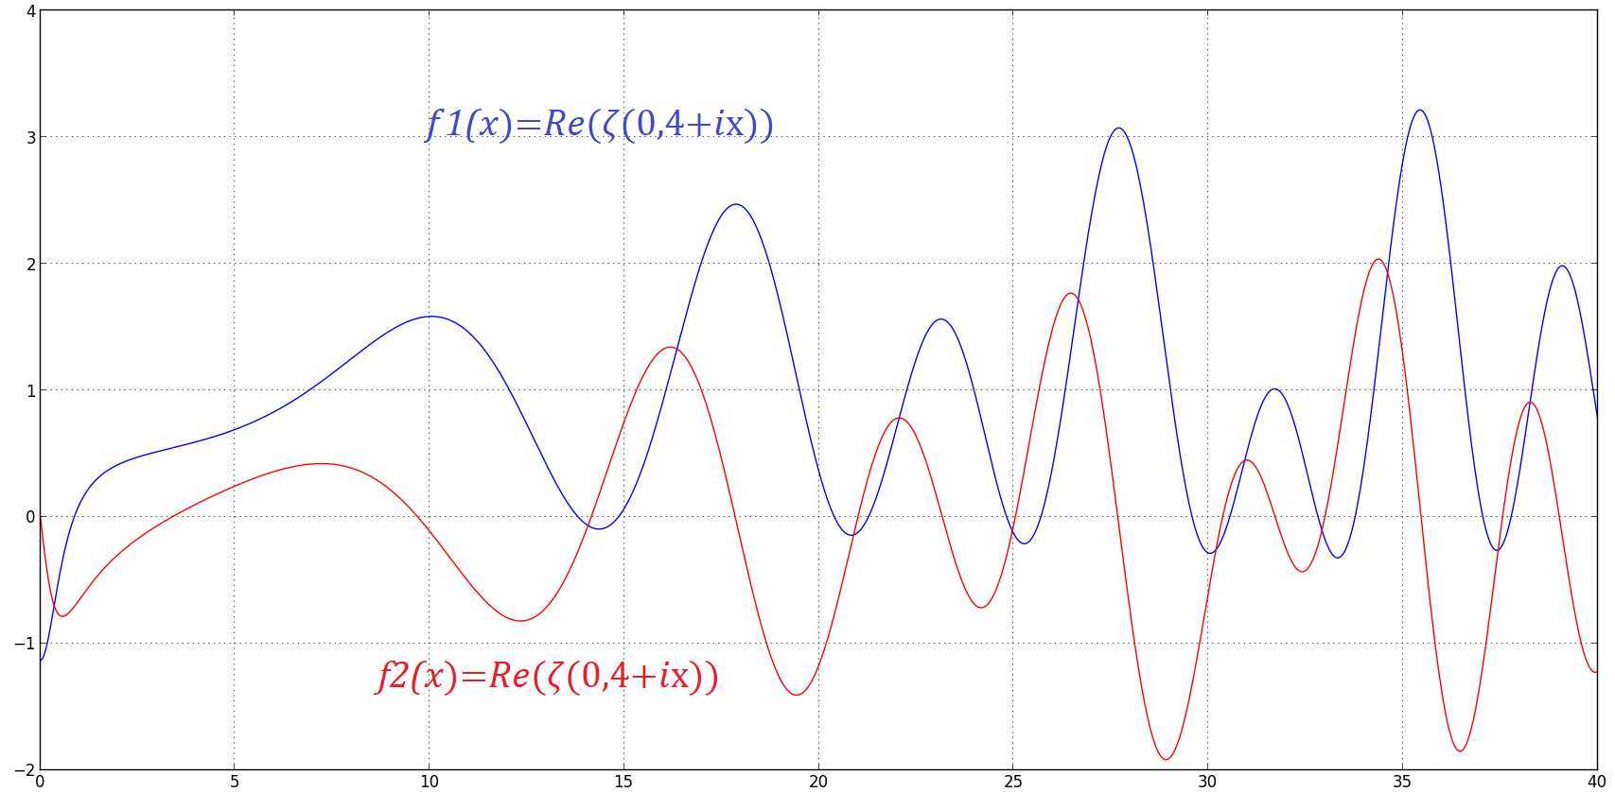

Exécution de l’algorithme: a=0,4
$f_{1}\left(x\right)=Re\left(ζ\left(0,4+ix\right)\right), avec x∈\left[0,40\right]$
$$f_{2}\left(x\right)=Im\left(ζ\left(a+ix\right)\right), avec x∈\left[0,40\right]$$
0.872 | 13.809 | 14.853 | 20.392 | 21.271 | 24.819 | 25.699 | 29.582 | 30.552 | 32.816
0 | 3.393 | 9.689 | 14.150 | 17.847 | 21.000 | 23.165 | 25.044 | 27.673 | 30.368
Notes:
Implementation python
Contraintes du l’algo faire une fig
Graphique ,,, eclairer les zeros ,,,

Slide 32
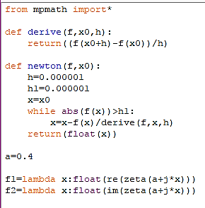
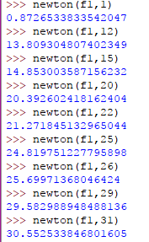
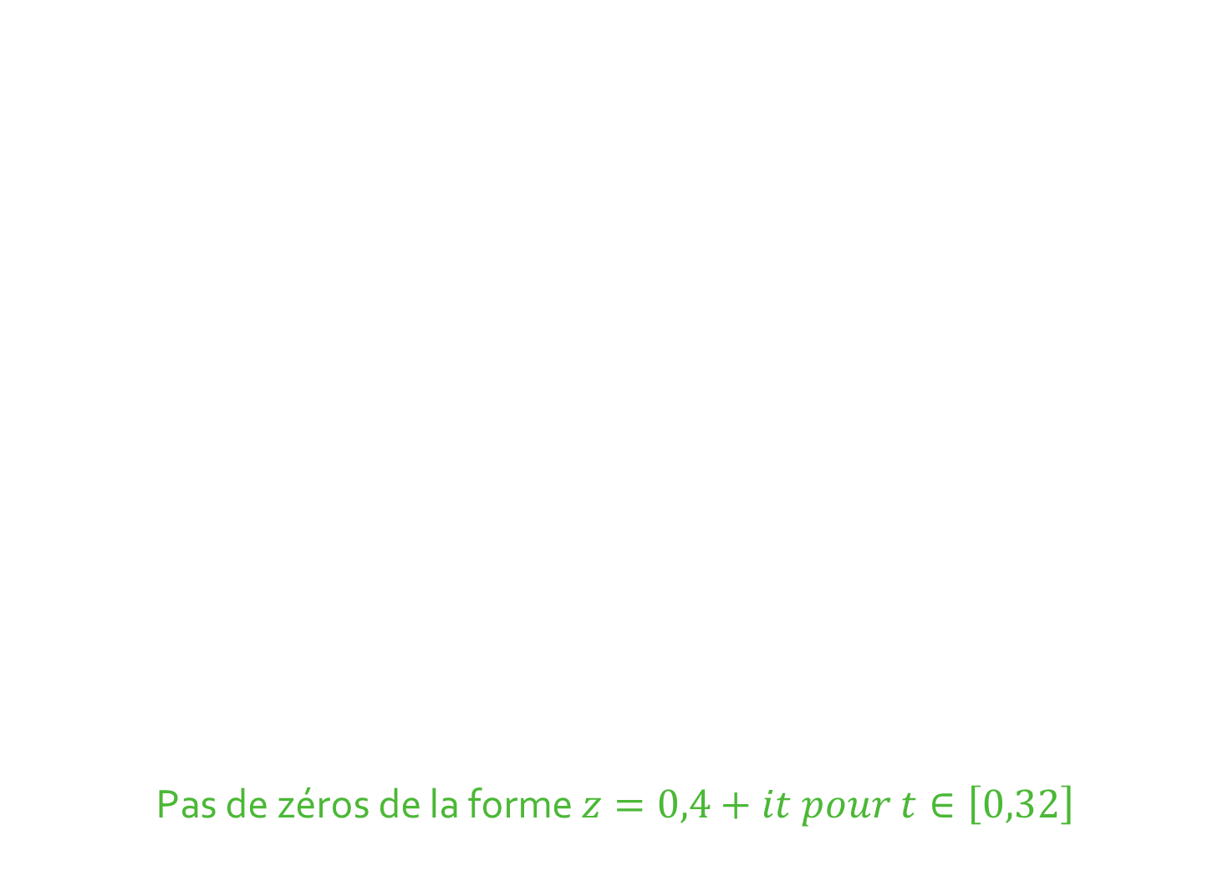
Traces d’exécution
Pas de zéros de la forme $z=0,4+it pour t∈\left[0,32\right]$

Slide 33
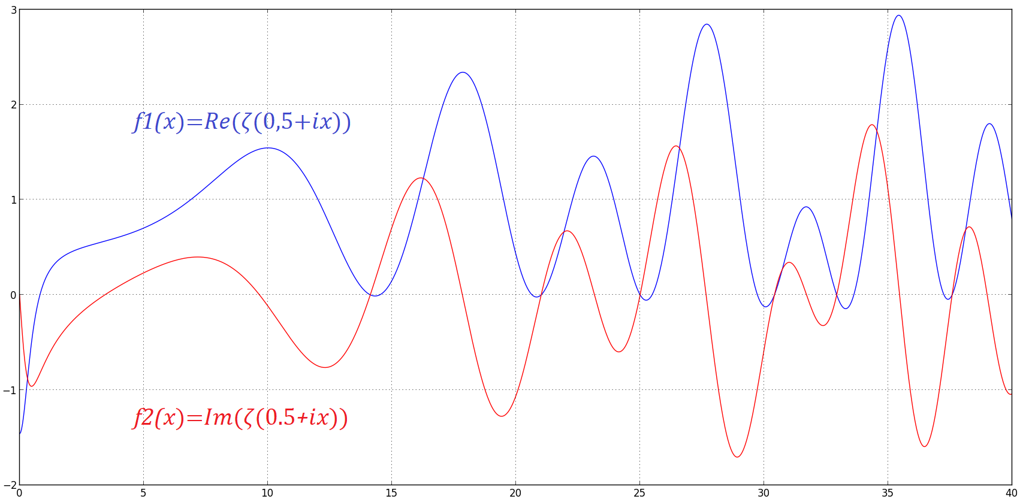

Exécution de l’algorithme: a=0,5
$f_{1}\left(x\right)=Re\left(ζ\left(0,5+ix\right)\right), avec x∈\left[0,40\right]$
$$f_{2}\left(x\right)=Im\left(ζ\left(0,5+ix\right)\right), avec x∈\left[0,40\right]$$
0.819 | 14.134 | 14.517 | 20.654 | 21.022 | 25.010 | 25.491 | 29.738 | 30.424 | 32.935
0.0 | 3.436 | 9.666 | 14.134 | 17.845 | 21.022 | 23.170 | 25.010 | 27.670 | 30.424

Slide 34
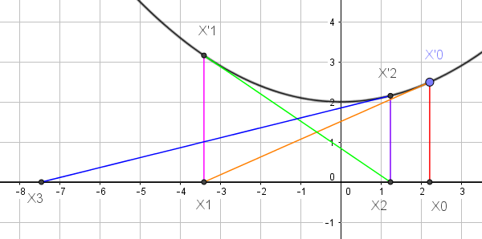
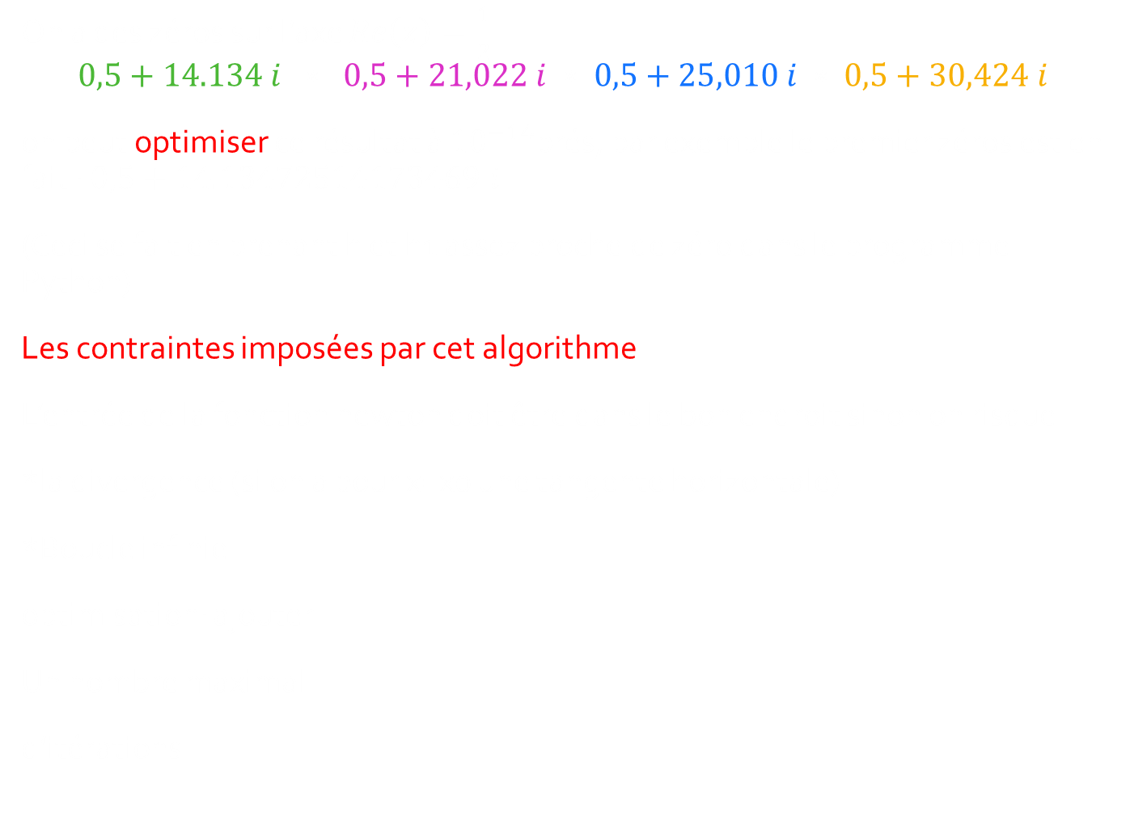
On a des zéros sur l’axe $Re\left(z\right)=\frac{1}{2}$
$$0,5+14.134 i ∗ 0,5+21,022 i ∗ 0,5+25,010 i ∗ 0,5+30,424 i$$
on peut optimiser ce résultat à ${10}^{−14}$prés, par exemple le premier zéros est en fait : $0,5+14.13472514173469 i$
(Ceci se fait en prenant h et h1 assez proche de zéro dans le programme Python)
Les contraintes imposées par cet algorithme
L’entrée de la fonction newton doit être dans le bon endroit sinon on risque
*la divergence (si on a pour x=x0 une tangente horizontale)
*Boucle infinie
optimisation: ajouter
Un nombre maximal
d’itérations

Slide 35
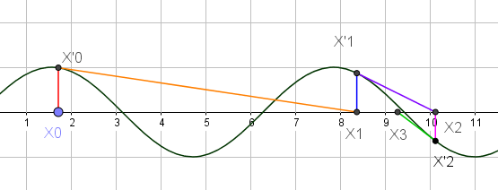

*La détermination d’un autre zéro plus loin:
Les $x_{i}$ convergent vers le 3éme zéro après x0 et non pas le premier, pour déterminer le premier il faut choisir $x_{0}=3$ par exemple
*c’est juste une approximation numérique
*il n’est pas nécessaire que les $x_{i}$ convergent pour $∀ h et h1$
On utilise donc la méthode de la sécante :
$$la suite x_{i+1}=x_{n}−\frac{x_{n}−x_{n−1}}{f\left(x_{n}\right)−f\left(x_{n−1}\right)}f\left(x_{n}\right) converge vers le plus proche zéro$$

Slide 36
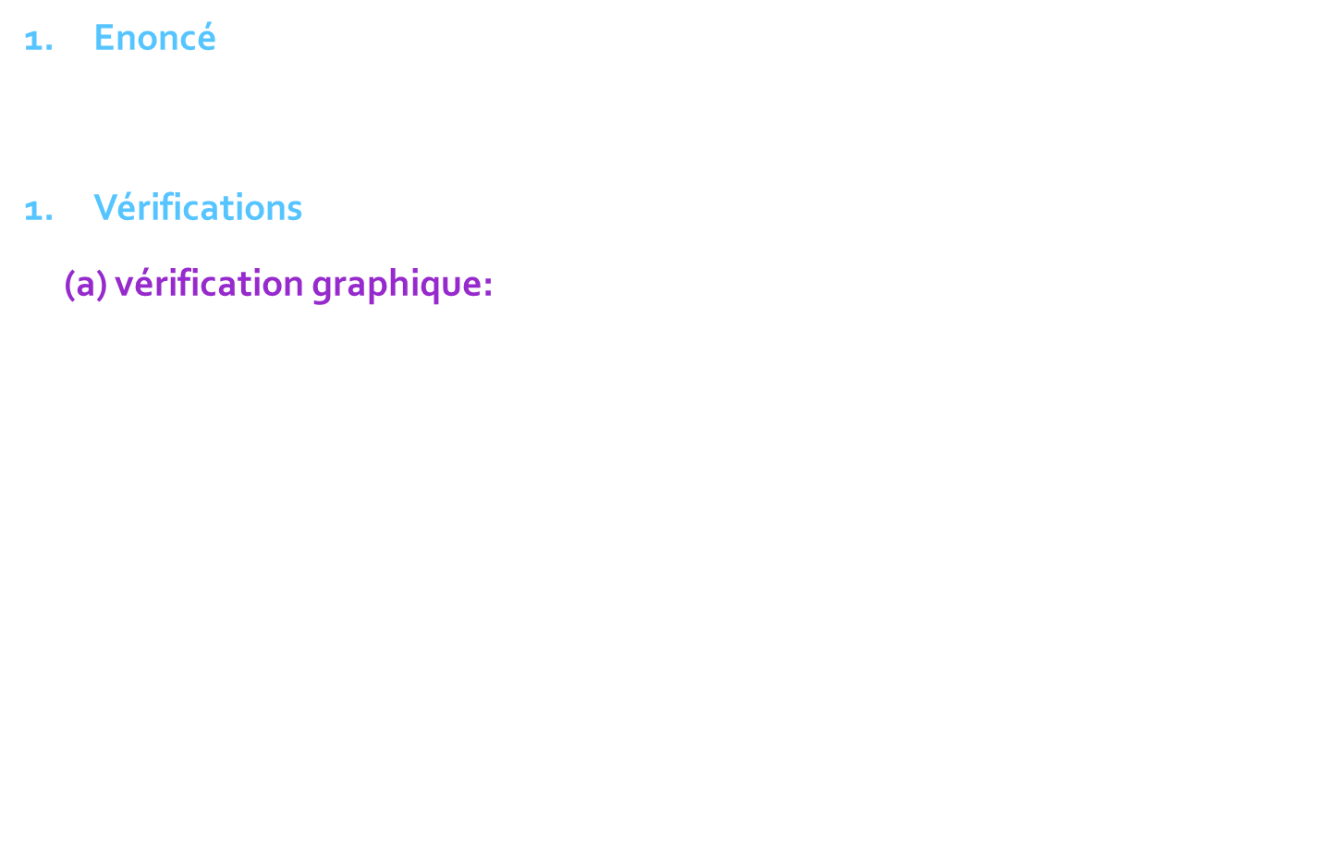
La conjecture de Riemann
Enoncé
Tous les zéros (non triviaux) de (ζ) ont une partie réelle égale à $\frac{1}{2}$.
Vérifications
(a) vérification graphique:
On peut tracer les images des droite $Re\left(z\right)=0,5;Re\left(z\right)=0,4;Re\left(z\right)=0,6$
Et voir graphiquement si ces courbes passent par le point (0,0) à un certain moment si c’est le cas on a un zéro de zêta
On vérifie bien que la seule courbe passant par (0,0) est l’image de la droite
$$Re\left(z\right)=0,5$$
Notes:
Methode d integration( re+i im)
Chaine des Théorèmes utilisées
Expliquer pourquoi zeta a des zero simples et un seul pole
Expliquer l utilisation de l’arrondi (car la valeur de lintegrale est un entier)
0/vérification graphique
1/verification jeber :Exemples de calculs avec graphes
2/verification cho
2’/optimisation de l’algo de recherche de zero
3/pb de lalgo

Slide 37
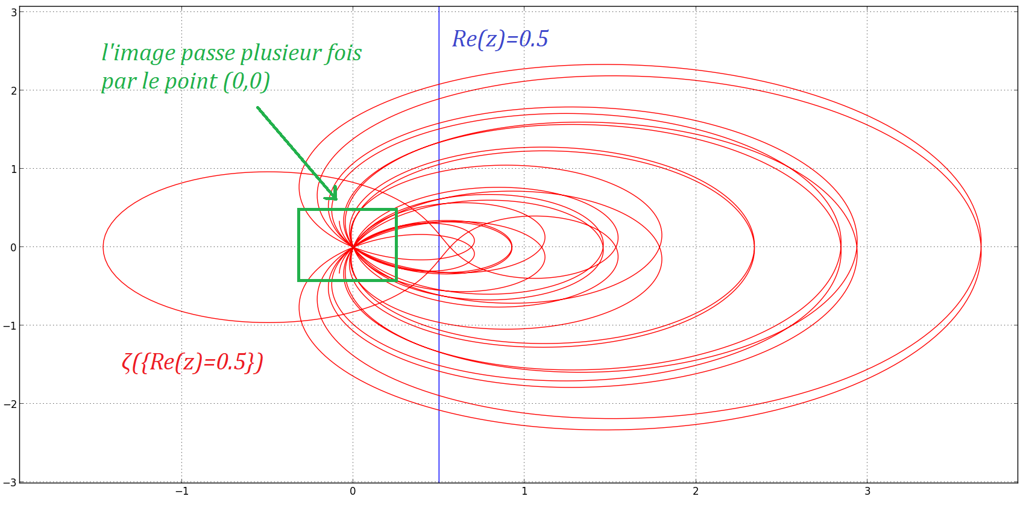

l’image de la droite $Re\left(z\right)=0,5$

Slide 38
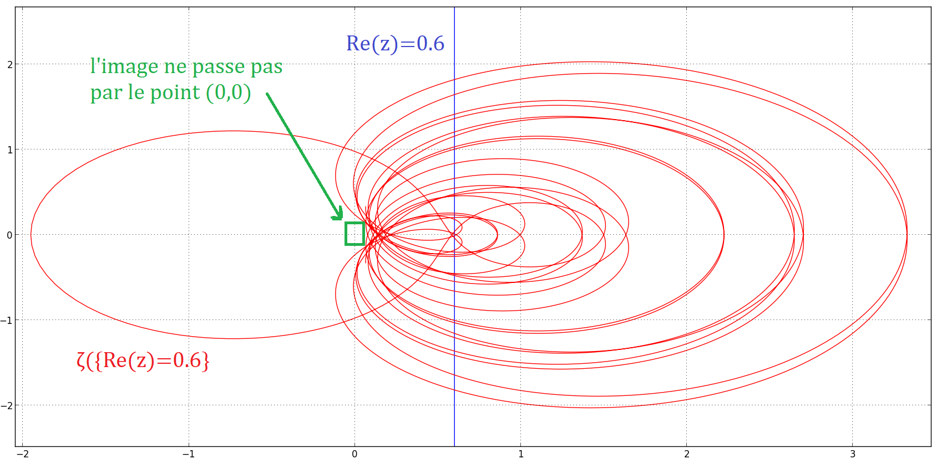

l’image de la droite $Re\left(z\right)=0,6$

Slide 39
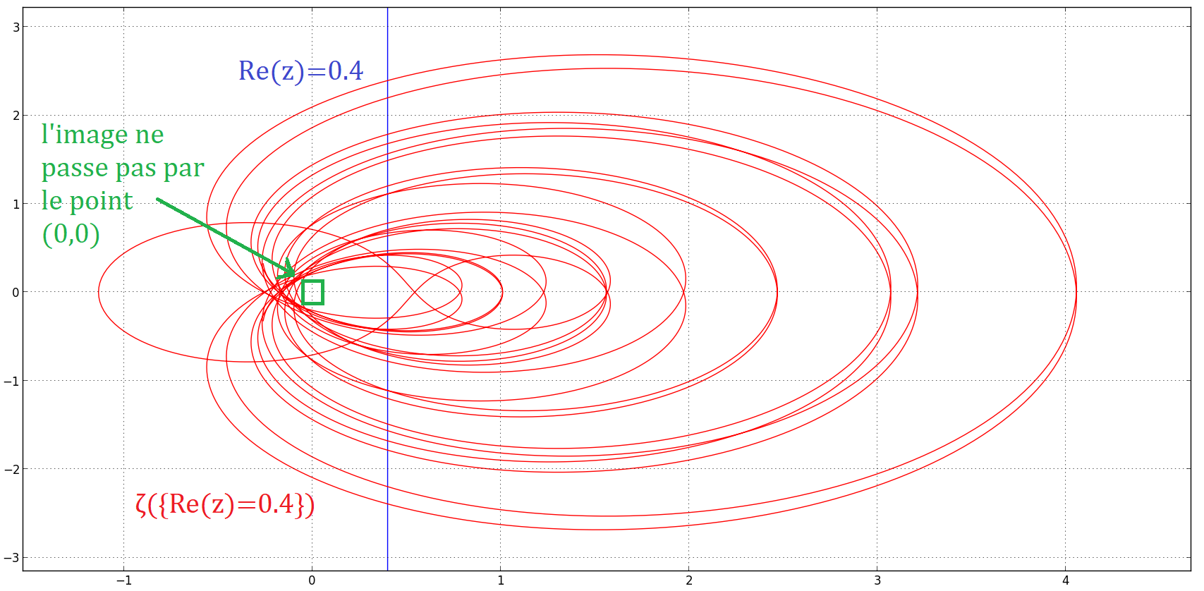

l’image de la droite $Re\left(z\right)=0,4$

Slide 40
Contraintes:
*Cette vérification reste toujours discrète: on ne peut vérifier que pour des droites séparées
*On ne peut infirmer qu’aucun zéro ne se situe sur une droite donnée, car on n’a accès qu’à l’image d’un segment et non d’une droite entière

Slide 41
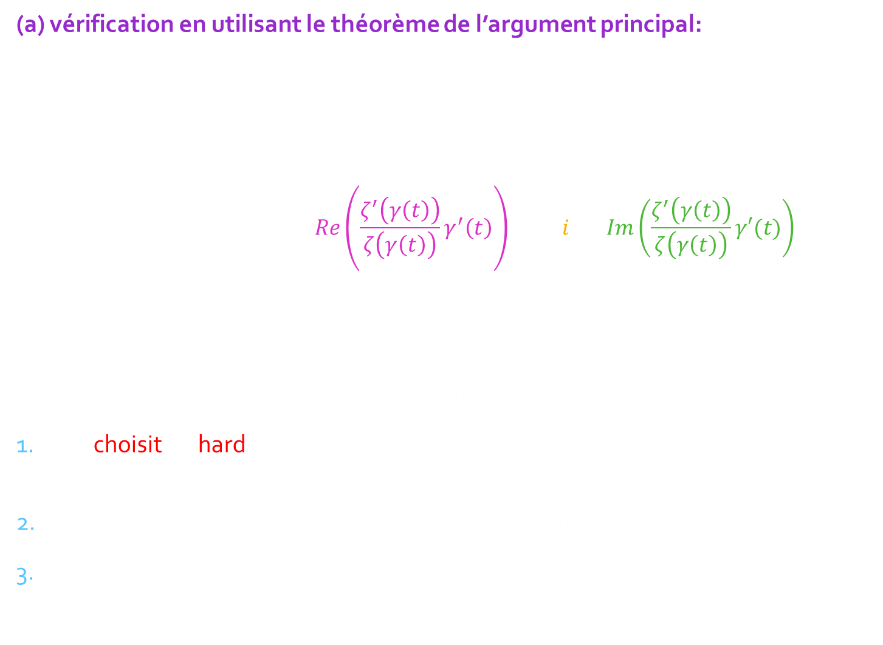
(a) vérification en utilisant le théorème de l’argument principal:
Pour $γ$ un lacet simple de $\left[a,b\right]→ℂ$ de continue (dérivable) ne contenant pas 1
Et comme Zêta admet un seul pôle en $z=1$ on a :
$$\frac{1}{2iπ}⋅\int_{γ}{\frac{ζ^{′}\left(z\right)}{ζ\left(z\right)}dz}=\frac{1}{2iπ}\left(\int_{a}^{b}{Re\left(\frac{ζ^{′}\left(γ\left(t\right)\right)}{ζ\left(γ\left(t\right)\right)}γ^{′}\left(t\right)\right)dt}+i\int_{a}^{b}{Im\left(\frac{ζ^{′}\left(γ\left(t\right)\right)}{ζ\left(γ\left(t\right)\right)}γ′(t)\right)dt }\right)$$
$$=\sum_{\begin{aligned}a zéro de ζ \\ à l^{′}interieur de γ\end{aligned}}{m\left(a\right)}$$
Algorithme1: méthode de l’étrécissement du lacet
on choisit au hard un rectangle (lacet simple) dans la partie
$$0<Re\left(z\right)<1$$
On évalue l’intégrale précèdent par la méthode prédéfinie dans Python
On change les dimensions du rectangle de façon à conserver son intersection avec l’axe $Re\left(z\right)=0,5$

Slide 42
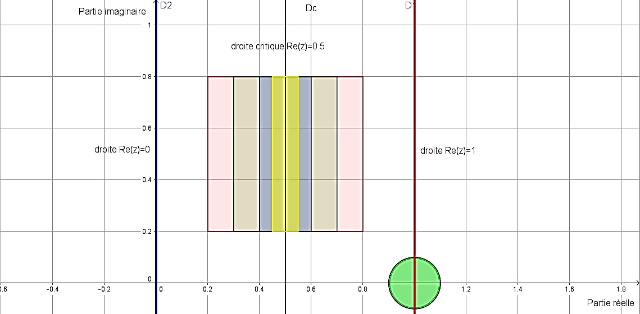
On évalue l’intégrale pour ce 2éme lacet …..
Si la conjecture de Riemann est vraie alors on va trouver la même valeur pour l’intégrale pour tous ces lacets (lorsque la largeur tend vers 0)

Slide 43
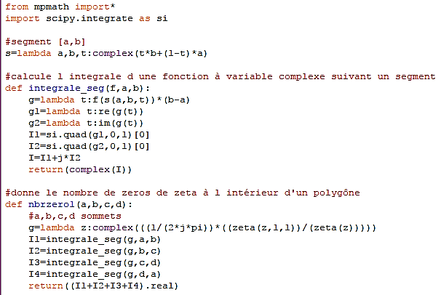
Code Python: on crée la fonction nbrzero1
Notes:
Tests et contraintes et optimisation changement du rectangle par des cercles
Temps de calcul

Slide 44
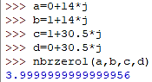
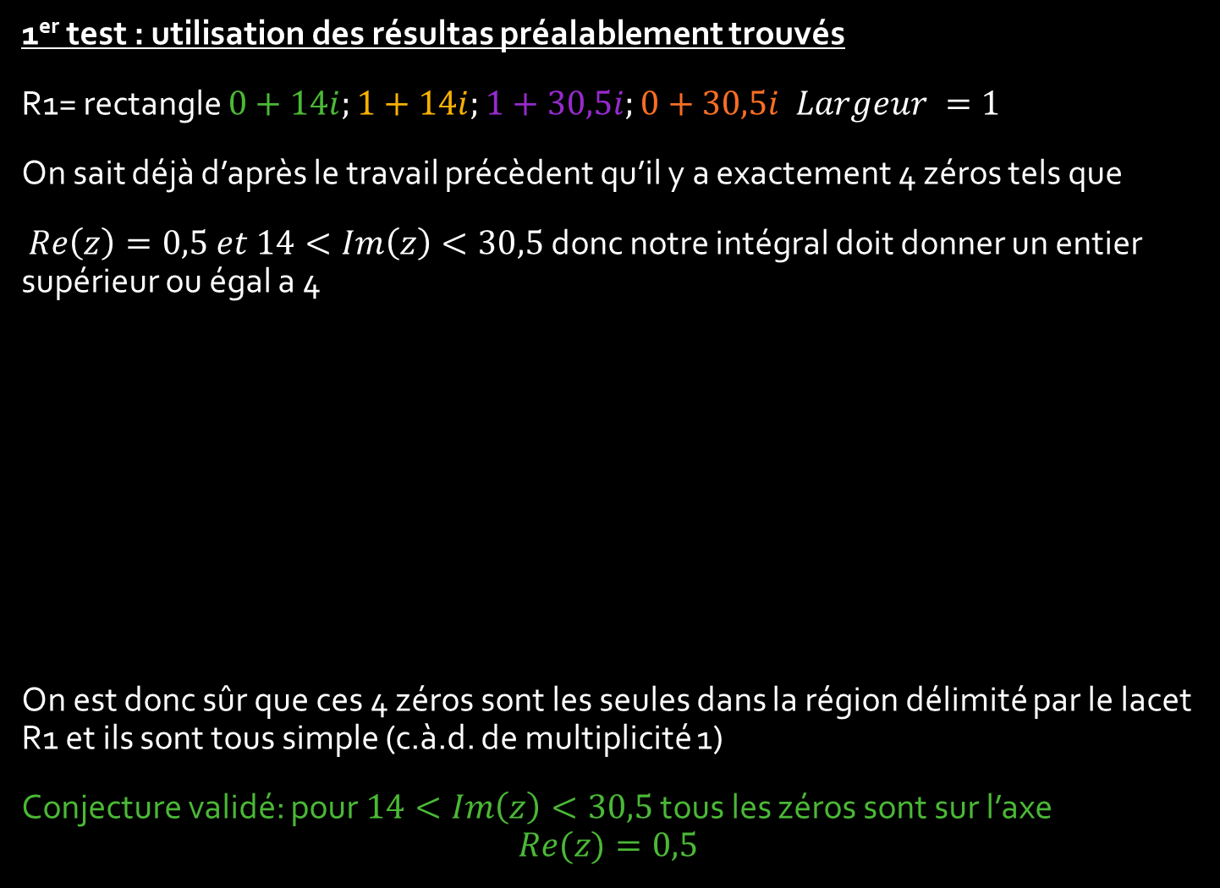
1er test : utilisation des résultas préalablement trouvés
R1= rectangle $0+14i;1+14i;1+30,5i;0+30,5i Largeur =1$
On sait déjà d’après le travail précèdent qu’il y a exactement 4 zéros tels que
$Re\left(z\right)=0,5 et 14<Im\left(z\right)<30,5$ donc notre intégral doit donner un entier supérieur ou égal a 4
On est donc sûr que ces 4 zéros sont les seules dans la région délimité par le lacet R1 et ils sont tous simple (c.à.d. de multiplicité 1)
Conjecture validé: pour $14<Im\left(z\right)<30,5$ tous les zéros sont sur l’axe
$$Re(z)=0,5$$

Slide 45
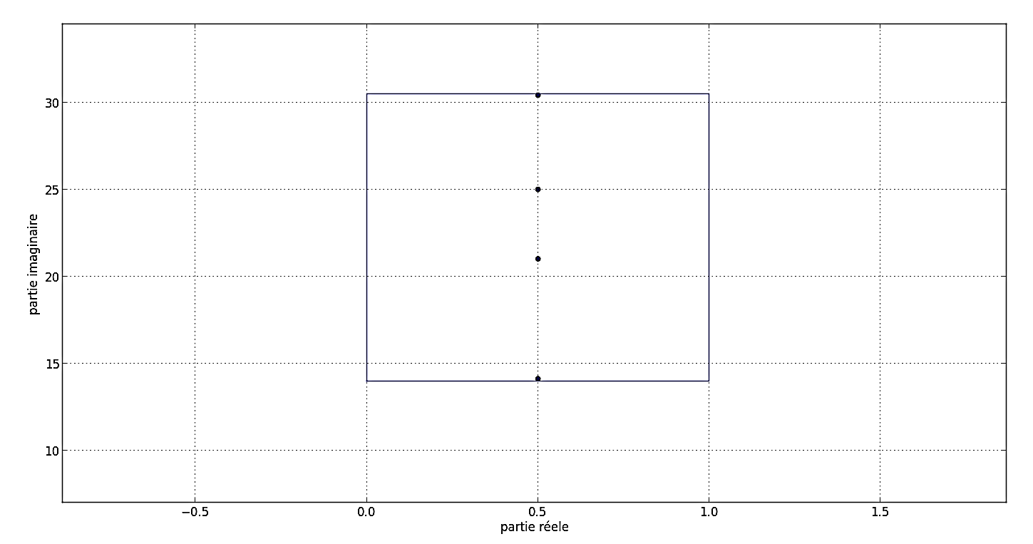

Slide 46
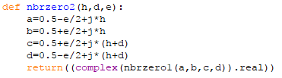


On crée une nouvelle fonction nbrzero2
On caractérise les lacets symétrique
Rectangulaires par $(h,d,e)$

Slide 47


2éme test:
Vérification de la conjecture sur $0<Re\left(z\right)<1 et 80<Im\left(z\right)<100$
On choisit un rectangle de largeur L qui recouvre la zone
$$0,5−\frac{L}{2}<Re\left(z\right)<0,5+\frac{L}{2} et 80<Im\left(z\right)<100$$
L | 1 | 0,8 | 0,6 | 0,4 | 0,2 | 0,05
Nombre de zéros | 8.000000000000004 | 7.999999999999264 | 8.000000000000012 | 7.999999999999892 | 7.999999999998587 | 7.999994148060809

Slide 48

Notes:
schéma

Slide 49


On peut dire que les zéros sont assez proches de l ’axe $Re(z)=0,5$ce qui montre que la conjecture reste valable
L’intégrale étant toujours un entier donc on peut dire avec certitude que le nombre exacte de zéros est l’entier le plus proche de la valeur numérique calculée dans ce cas on a 8 zéros comptés avec leurs multiplicité puisque l’incertitude sur cette valeur est suffisante
Contraintes:
*on ne peut rien dire concernant leurs multiplicités
*On ne peut pas évaluer l’intégrale pour des épaisseurs plus petit que 0,01
*On ne peut pas dire avec certitude que les zéros trouvés sont sur l’axe $Re(z)=0,5$
*le programme donne le résultat après longtemps
$$∆t=4\min{et 20s}$$

Slide 50

Algorithme 2: dichotomie
On choisit arbitrairement un domaine de recherche des zéros $a<Im\left(z\right)<b$
On choisit un lacet symétrique par rapport à l’axe $Re\left(z\right)=0,5$ de largeur $L=1$ pour balayer toute la région susceptible de contenir un zéro
On évalue la valeur de l’intégrale $\frac{1}{2iπ}\int_{lacet}{\frac{ζ′}{ζ}}$ : on obtient par exemple $n$
On décompose ce lacet horizontalement jusqu’à ce que la condition $∁$ soit vérifiée,
$$∁=\left\{obtenir n lacets symétriques tels que\frac{1}{2iπ}\int_{iéme lacet}{\frac{ζ^{′}}{ζ}}=1 \right\}$$
Les zéros de zêta étant symétriques par rapport à l’axe $Re(z)=0,5$
$$car: ζ\left(z\right)=\frac{(2π)^{z}}{π}⋅\sin\left(\frac{πz}{2}\right)⋅Γ\left(1−z\right)⋅ζ\left(1−z\right) , 0<Re\left(z\right)<1$$
Donc pour un lacet symétrique si $\frac{1}{2iπ}\int_{lacet}{\frac{ζ′}{ζ}}=1$ alors ce lacet
$$\left\{\begin{aligned}contient un seul zéro ρ \\ Re\left(ρ\right)=0,5 \\ m\left(ρ\right)=1\end{aligned}\right.$$

Slide 51


cet algorithme se termine si et seulement si les $n$ zéros sont certainement sur l’axe $Re(z)=0,5$ de multiplicité égale à 1 (on a equivalence)
ce qui est une vérification plus optimale de la conjecture de Riemann
Explication graphique de l’algorithme: Si la conjecture était fausse

Slide 52

Si la conjecture était vraie

Slide 53



Programmation python: Retourne la liste des lacets symétriques rectangulaires finale de la forme $(h,d,e)$
Test pour $10<Im\left(z\right)<30$ c.à.d. $h=10; d=20; e=1$

Slide 54

Graphiquement les lacets apparaissent comme suit:
On trace les 4 premiers zéros, On a 3 zéros à l’intérieur 1 à l’extérieur
Les 2 premiers lacets entourent bien le zéro alors que le dernier est très proche de l’extrémité 25,010 d après un calcul précèdent (il est bien à l’intérieur)

Slide 55

On peut utiliser ce programme pour trouver une approximation des zéros
Contraintes:
*le temps d’exécution reste important pour $a≪b$
*on risque une boucle infinie si la conjecture était fausse
Remarques:
*Le choix du lacet rectangulaire et non pas circulaire était nécessaire pour la condition de conservation de l’intersection avec la droite $Re(z)=0,5$ et pour la simplicité des calculs
*l’intégral donne toujours un entier donc il n’est pas nécessaire d’évaluer
$$\int_{a}^{b}{Im\left(\frac{ζ^{′}\left(γ\left(t\right)\right)}{ζ\left(γ\left(t\right)\right)}γ′(t)\right)dt }=0$$
*les zéros de zêta sont symétriques par rapport $Im(z)=0$ il suffit donc de chercher dans $Im(z)>0$
*pas de zéros sur $Re(z)=1$

Slide 56


Applications
Les nombres premiers:
(a)Définition:
$$p ∈ℕ premier si 𝒟_{p}=\left\{1,p\right\} et p≠1$$
(b)Répartition des nombres premiers:
on peut représenter la répartition des nombres premiers par un « BitMap » ou carte des bits qui est un tableau dont les cases peuvent être soit noir (s’il s’agit d’un nombre premier) soit blanc sinon
Pour $3×3$
Pour $300×300$
On peut donc voir que les nombres premier sont
Réparties de façon chaotique
Notes:
Application de la conjecture sur les nbres premier
Ecart type donne une moyenne de la difference
Application des nombres premier en cryptographie ,securité
Mecanique quantique

Slide 57


Slide 58


On représente ici la suite $n⟼p_{n+1}−p_{n} pour 1≤n≤100$

Slide 59


(c) Théorème des nombres premiers:
$$π\left(x\right)=\sum_{\begin{aligned}p≤x \\ p premier\end{aligned}}{1} \sim \frac{x}{ln⁡(x)} \sim Li\left(x\right)=\int_{2}^{x}{\frac{dt}{ln⁡(t)}} (x→+∞)$$
Visualisation
$Li$ fournit une meilleure approximation
Notes:
Graphes
Relation avec zeta

Slide 60


(d)La conjecture de Riemann et les nombres premiers:
$$CR⇔π\left(x\right)−Li\left(x\right)=𝒪\left(\sqrt{x}ln\left(x\right)\right);La meilleure approximation jamais faite$$
$$CR⇒p_{n+1}−p_{n}=𝒪(\sqrt{p_{n}} )$$
Vérification : (ceci permet de vérifier aussi la conjecture de Riemann)

Slide 61


Slide 62

Le terme d'erreur dans le théorème des nombres premiers $π\left(x\right)−Li\left(x\right)$ dépond des zéros de $ζ$ ; en effet
$$π\left(x\right)+\sum_{k=2}^{+∞}{\frac{1}{k}π\left(x^{\frac{1}{k}}\right)}=li\left(x\right)−\sum_{\begin{aligned}ρ zéro \\ non trivial \\ de ζ\end{aligned}}{li(x^{ρ})}+\int_{x}^{+∞}{\frac{dt}{t\left(t^{2}−1\right)\ln\left(t\right)}}−ln⁡(2)$$
$$où, li\left(x\right)=\int_{0}^{+∞}{\frac{dt}{ln⁡(t)}}$$

Slide 63

(e) Application en cryptographie(RSA):
but:
transmettre des informations confidentielles de façon sécurisée
Principes de la cryptographie:
*le codage secret d'un message
*le décodage d'un message codé
exemple: RSA
On utilise la proposition suivante:
$$p et q premiers, n=pq, h=(p−1)(q−1)$$
$$e tel que e∧h=1$$
$$d tel que d<h et ed≡1[h]$$
$$a∧n=1$$
$$alors: a^{ed}≡a[n]$$

Slide 64



$$a$$
𝑎
$$a^{e}$$
𝑎^𝑒
$$b$$
𝑏
$$b^{d}$$
𝑏^𝑑
$$reste de b^{d}[n]$$
calculer
décoder
coder
calculer
$$reste de a^{e}[n]$$

Slide 65

Remarques:
$$n et e sont laissés publique$$
$$d connu seulement par le distinataire$$
$$p et q peuvent etre detruits$$
$$b^{e}≡a^{de}≡a[n]$$
Avantage:
$p et q$sont deux grands nombres premiers il est donc difficile de factoriser $n$
On ne peut pas donc trouver $h$ et donc $d$ reste secret
Problème:
Comment trouver de tels nombres
Solution :
C’est le théorème de nombres premiers et précisément les inégalités fournis par la conjecture de Riemann qui facilitent la recherche
Notes:
Trouver u très grand nombre premier

Slide 66
Conclusion
En 1896, Hadamard et La Vallée-Poussin prouvèrent indépendamment qu'aucun zéro ne pouvait se trouver sur la ligne Re(z) = 1
En 1914, Hardy prouva qu'il y a une infinité de zéros sur la droite critique Re(z) = ½
Voie de démonstration utilisant la mécanique quantique (La conjecture de Hilbert-Polya)

Slide 67
Pages supplémentaires

Slide 68



Pourquoi prolonger zêta sur tout le pan complexe:
$$π\left(x\right)+\sum_{k=2}^{+∞}{\frac{1}{k}π\left(x^{\frac{1}{k}}\right)}=li\left(x\right)−\sum_{\begin{aligned}ρ zéro \\ non trivial \\ de ζ\end{aligned}}{li(x^{ρ})}+\int_{x}^{+∞}{\frac{dt}{t\left(t^{2}−1\right)\ln\left(t\right)}}−ln⁡(2)$$
Théorème de factorisation de Weierstrass
$$ζ\left(z\right)=z^{m}e^{P(z)}\prod_{ρ zéro de f}{(1−\frac{z}{ρ})e^{Q(\frac{z}{ρ})}}$$
$Re\left(z\right)>1$:
$$ζ\left(z\right)=\prod_{p premier}{\frac{1}{1−p^{−z}}}$$

Slide 69


Théorème de Mills:
Ce théorème a été démontré en 1947 par le mathématicien William H. Mills, en supposant que l'hypothèse de Riemann est vraie.
$$λ≅1.3063778838 6308069046 8614492602 6057129167 8458515671$$
Contrainte:
$λ$ n’est pas connu rigoureusement et par suite la formule $\left\lfloor λ^{3^{n}}\right\rfloor$ donne des nombres premiers pour $n<N$ pour un certain $N∈ℕ$
On peut déterminer des nombres premier ayant jusqu’à 61684 chiffres
Il existe une infinité de réels $λ$, tel que, $∀n∈ℕ^{∗}$, $\left\lfloor λ^{3^{n}}\right\rfloor$ soit un nombre premier

